Slide 1
2026 In-Jeju Challenge
Pronimo
AIoT 영어 발음 체험 교실
3D 구강 시각화와 AI 발음 분석에 IoT 교구를 연결해, 발음 결과가 교실의 사물을 움직이게 합니다
세종대학교 컴퓨터공학과 · 5조 취업시켜조
AI 서버 · 기획
프론트엔드
백엔드
조경태 팀장
권혁준 · 정지태
강형민
Notes:
[0:00~0:15] 인사. 한 줄 정의 — 발음 분석 결과가 실제 교구를 움직이는 AIoT 영어 학습 교실입니다.

Slide 2
＊
발표 순서
발표 10분 + 시연 영상 3분
1
주제 설명 및 선정 이유
발음 학습의 구조적 한계 · 기존 서비스 비교 · IoT 확장 이유 · 프로젝트 목표
2
시스템 구조
입력 → 전달 → 음성 → 시각 → 피드백 → 3D 전 과정
3
IoT 구현
교구 연동 구조 · 웹 점수 → MQTT → ESP32 → 조명 점등 · 안전 설계
4
검증 및 성과
실사용자 검증 · 문제 해결 사례 · 기술적 성과
5
결론
기대 효과 · 확산 가능성 · 사업화 · 향후 계획
※ 3단계 IoT 구현 직후 3분 시연 영상을 재생합니다.
pronimo · 목차
2 / 40
Notes:
[0:15~0:35] 목차. 6개 섹션 흐름 안내.

Slide 3
1
pronimo
주제 설명 및 선정 이유
왜 발음인가 — 학습 구조의 한계에서 출발합니다
발음의 구조
기존 서비스 한계
Pronimo의 방식
IoT 확장 이유
pronimo · 1. 주제 설명 및 선정 이유
3 / 40
Notes:
[0:35] 섹션 1 시작. 발음 학습의 구조적 한계부터 짚겠습니다.

Slide 4
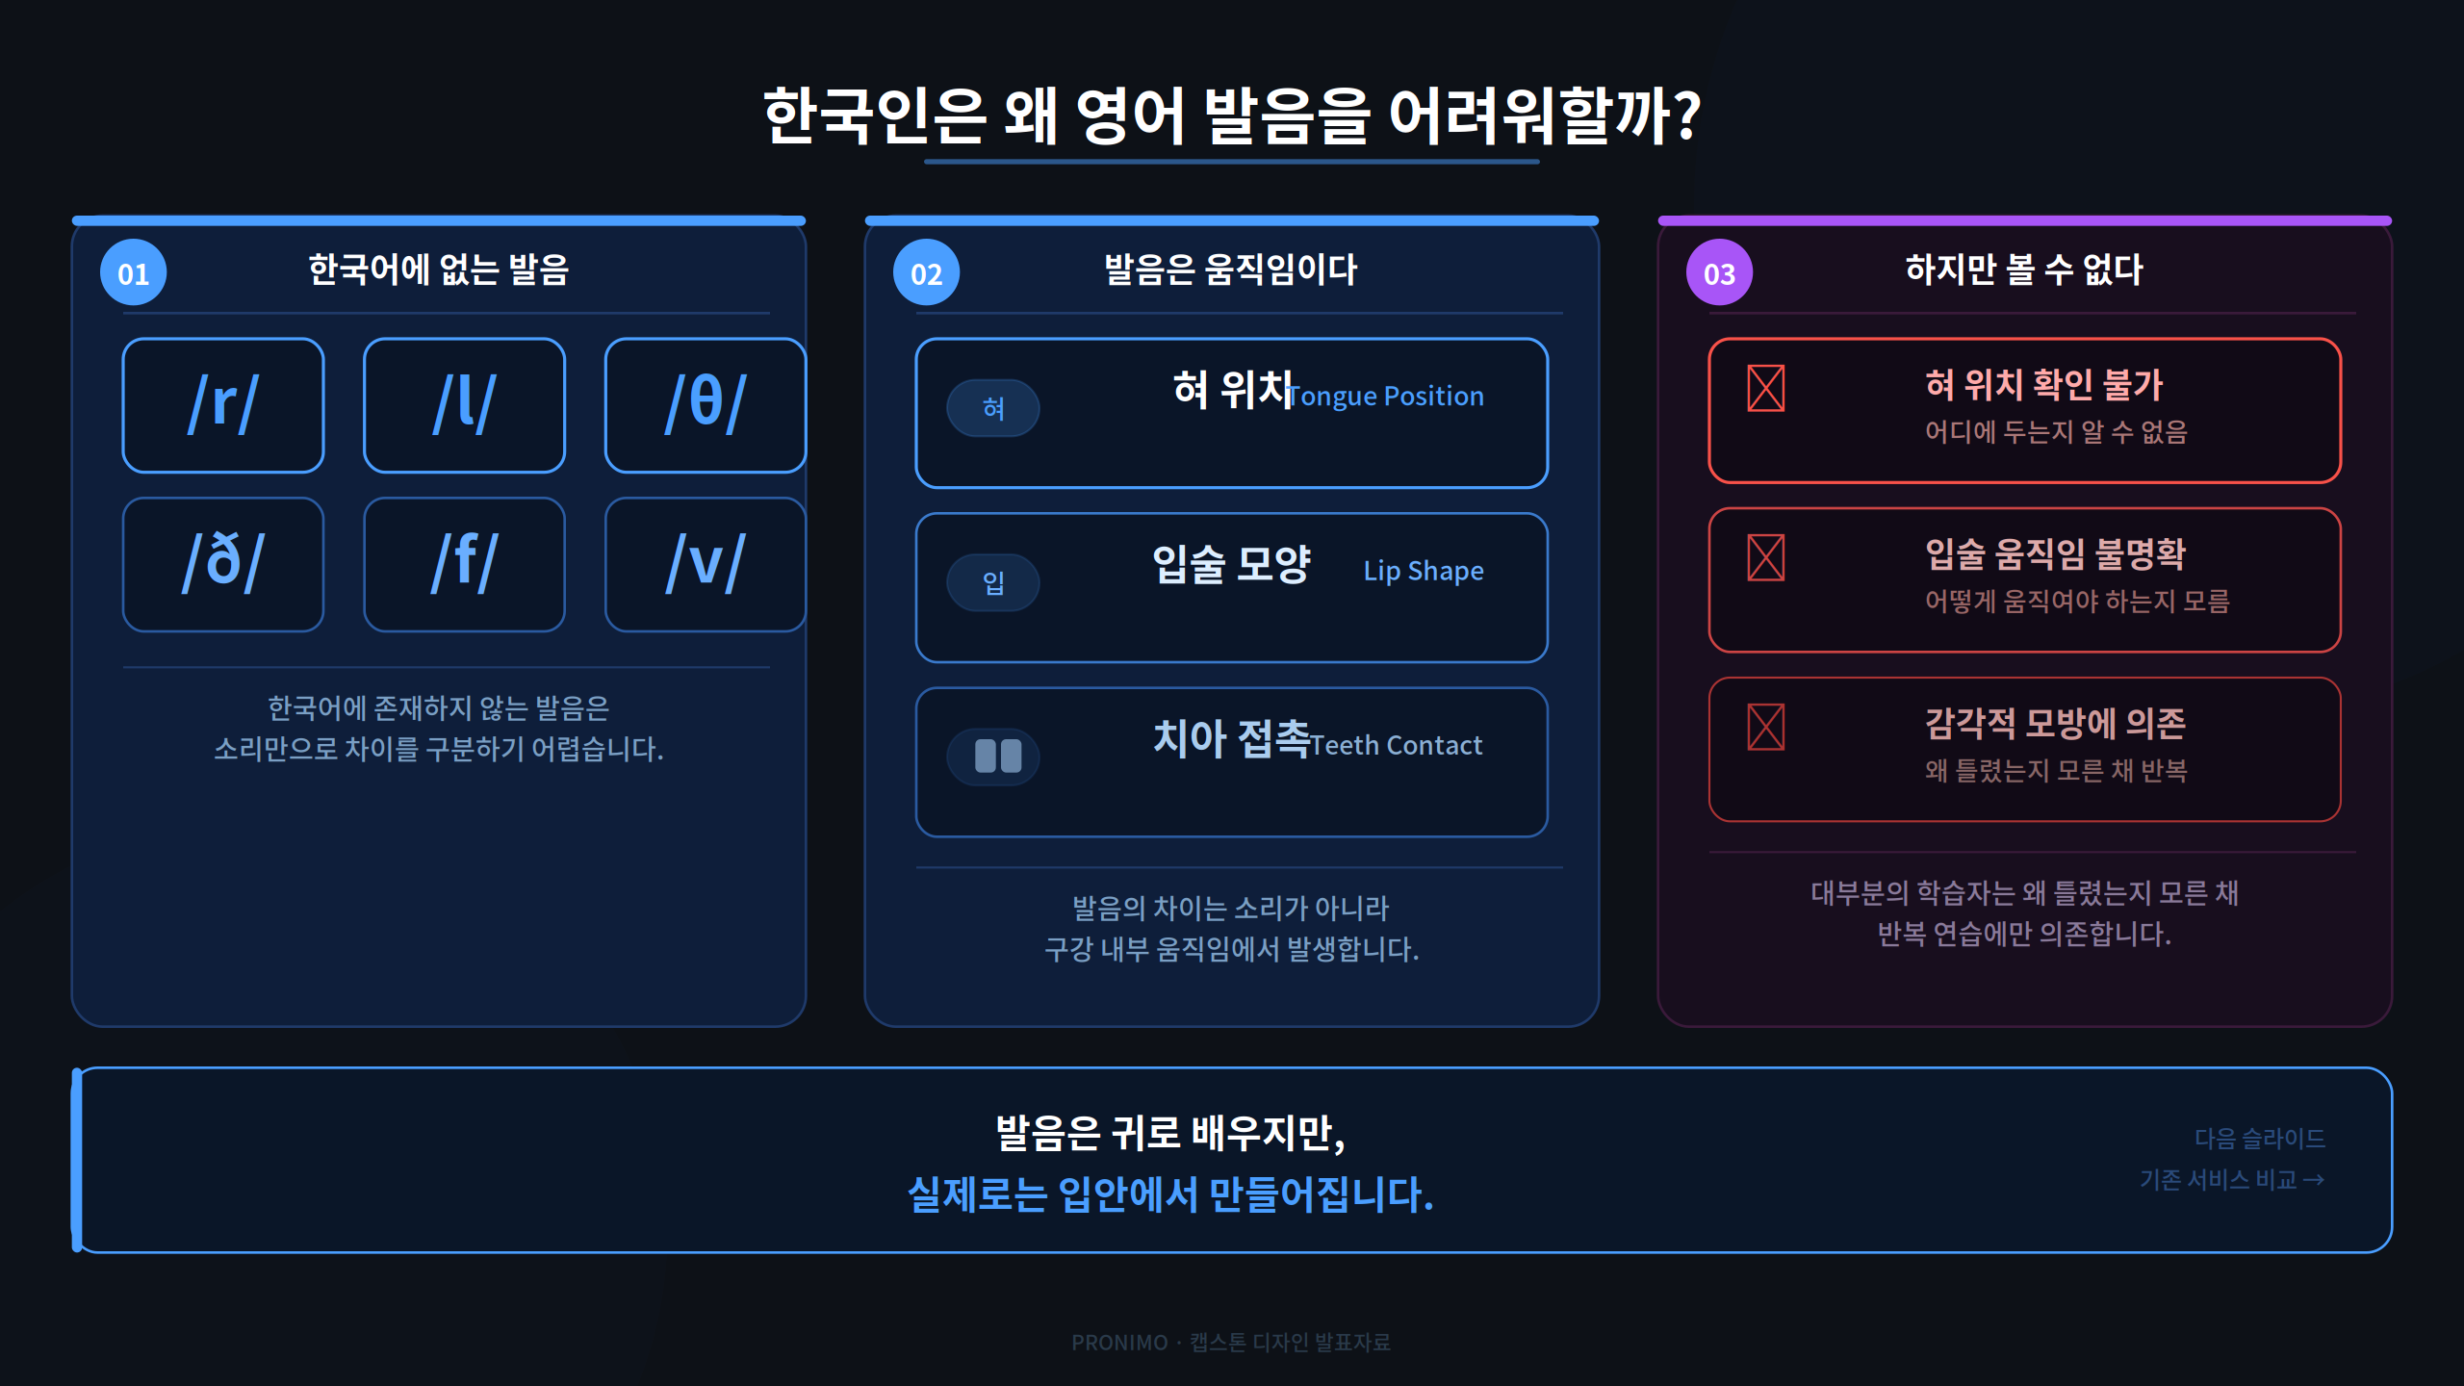
4 / 40
Notes:
[1:00~1:20] /r/ /l/ /θ/ /ð/ /f/ /v/는 한국어에 없는 소리입니다. 차이는 구강 내부 움직임에서 만들어지는데 학습자는 그걸 볼 수 없습니다.

Slide 5
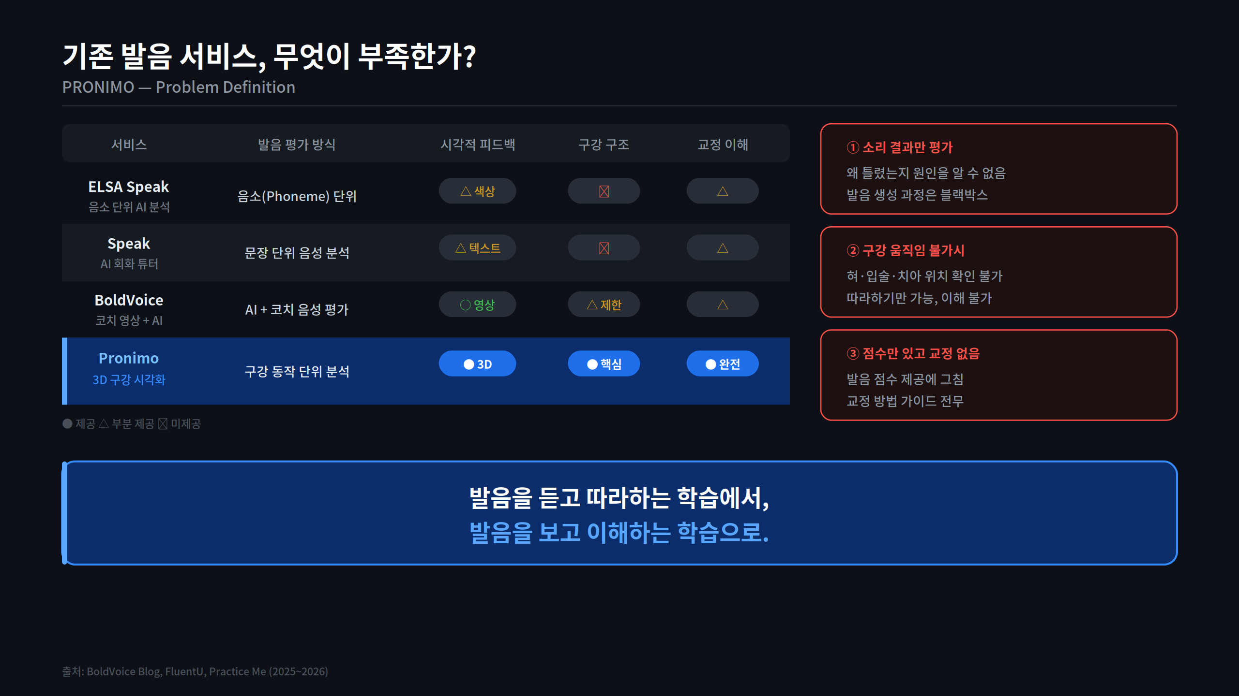
5 / 40
Notes:
[1:20~1:40] 기존 서비스는 원인 설명·구강 가시화·교정 가이드가 없습니다. 우리는 구강 동작 단위로 분석하고 3D로 보여줍니다.

Slide 6
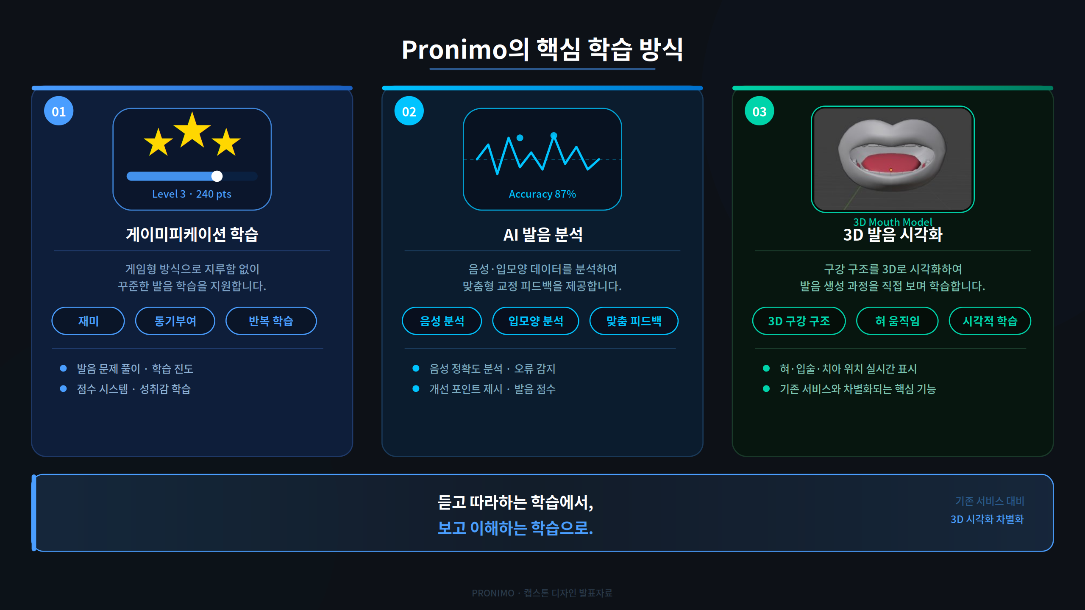
6 / 40
Notes:
[1:40~2:00] Pronimo의 세 축 — AI 발음 분석, 3D 발음 시각화, 게이미피케이션.

Slide 7
5
Pronimo + IoT
발음 분석에 실물 반응을 더한 세 단계
SEE
ANALYZE
ACT
이번 확장
보여준다
진단한다
체감한다
정답 발음의 혀 · 입술 위치를
3D 구강 모델로 먼저 보여준다
음성과 입모양을 함께 채점해
무엇이 왜 틀렸는지 짚어준다
통과하면 조명 · 문 · 자동차가
실제로 움직여 결과를 체감한다
3D 구강 시각화 · Viseme 입모양 분석
AI 융합 채점 · 취약 음소 자동 탐지
IoT 교구 실물 반응 · 5초 이내
선정 배경
기존 발음 학습의 한계
→
Pronimo AIoT 영어 발음 체험 교실
점수 · 정오 판정 중심 · 화면과 소리에 편중 · 오류 원인을 이해하기 어려움
음성 · Viseme 발음 분석 + IoT 교구 결합 · 발음 결과가 조명 · 문 · 자동차의 실물 반응으로 · 단어의 의미를 시각 · 물리적으로 경험
pronimo · 1. 주제 설명 및 선정 이유
7 / 40
Notes:
[2:05~2:25] 3D까지 왔지만 결과는 여전히 화면 안에 있었습니다. SEE·ANALYZE·ACT 중 ACT가 이번에 새로 붙인 IoT입니다.

Slide 8
6
프로젝트 목표
기술적 목표 · 산업적 목표
기술적 목표
산업적 목표
음성 · 입모양 · 3D · IoT 제어를 하나의 시스템으로 통합
특수학교 · 특수학급용 체험형 영어 학습 보조 솔루션 검증
실시간 분석 결과에 ESP32 교구가 즉시 반응
AI 분석 + 실물 교구를 결합한 차별화 교육 모델 제시
교사용 대시보드에서 점수 · 취약 음소 관리
교육기관별 콘텐츠 · 교구를 확장하는 스마트 교실 플랫폼
pronimo · 1. 주제 설명 및 선정 이유
8 / 40
Notes:
[2:25~2:40] 기술 목표는 음성·입모양·3D·IoT 네 모듈의 통합, 산업 목표는 특수교육 현장에서의 검증입니다.

Slide 9
7
전체 서비스 흐름
대표 시연 단어 “LIGHT” — 발음이 통과되면 조명이 실제로 켜집니다
STEP 1 · SEE
STEP 2 · SPEAK
STEP 3 · ANALYZE · DECIDE
STEP 4 · ACT
정답 먼저 고르기
따라 발음하기
AI 분석 · 판정
조명이 켜짐!
/l/
/aɪ/
/t/
LIGHT
“LIGHT!”
음성 8.4 · 입모양 7.6 종합 8.2 / 10
▶
▶
▶
정답 3D 입모양 먼저 제시
마이크
웹캠
학생별 기준 통과 ✓
ESP32 · RGB LED
화면에 단어 · 그림과 함께
정답 발음의 3D 입모양을 먼저 제시
음성(WAV)과 입모양(MediaPipe)
데이터를 동시에 수집
음소별 융합 채점 후 학생별
난이도 기준으로 통과 여부 판정
MQTT 명령 → ESP32가 LED 점등
단어의 의미를 몸으로 경험
기준 미달 시 (실패 안전 모드) 조명을 끄고 끝내지 않습니다 — 정답 3D 입모양을 다시 보여주고 즉시 재도전, 반복 실패 시 교사 도움 / 체험 모드로 전환
pronimo · 1. 주제 설명 및 선정 이유
9 / 40
Notes:
[3:00~3:15] 대표 시연 단어는 LIGHT입니다. 정답을 먼저 고르고, 3D 입모양을 본 뒤 따라 발음하면, 통과했을 때 교실 조명이 실제로 켜집니다. 실패해도 학습이 멈추지 않도록 재도전 경로를 뒀습니다.

Slide 10
2
pronimo
시스템 구조
입력 → 전달 → 음성 → 시각 → 피드백 → 3D, 전 과정을 순서대로
입력 · 전달
음성 분석
시각 채점
피드백 · 3D
pronimo · 2. 시스템 구조
10 / 40
Notes:
[2:55] 섹션 2 시작. 시스템이 어떤 순서로 동작하는지 전 과정을 따라가겠습니다.

Slide 11
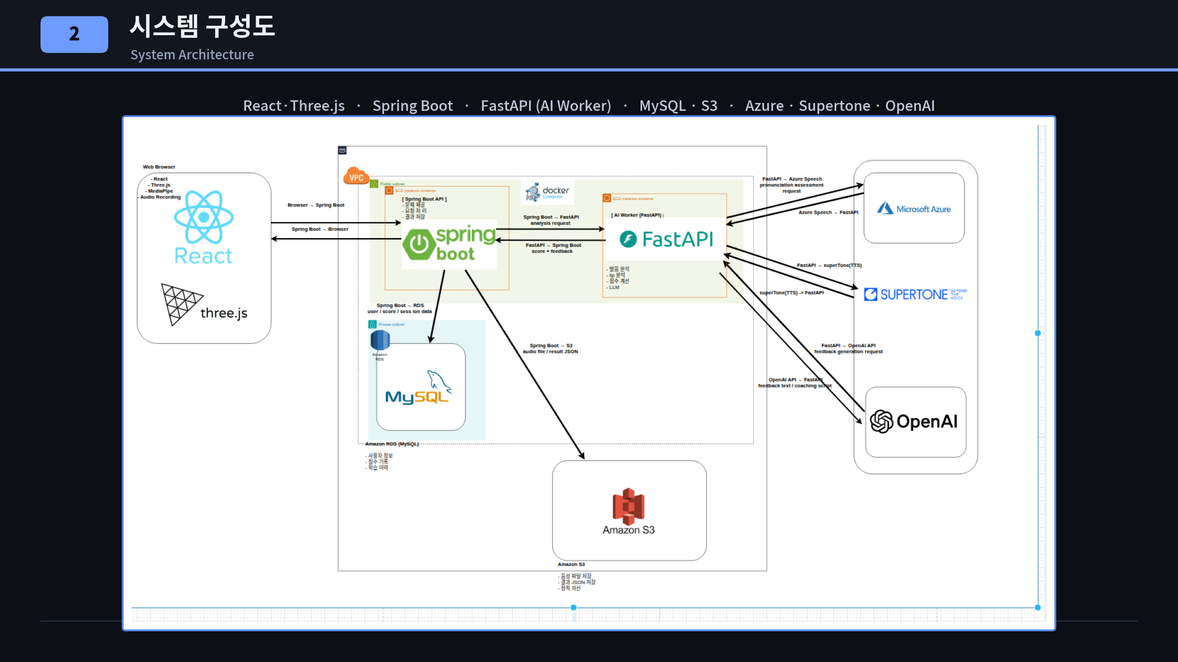
pronimo · 2. 시스템 구조
11 / 40
Notes:
[3:25] 전체 아키텍처. React·Three.js 프론트, Spring Boot 백엔드, FastAPI AI 워커, MySQL·S3, 외부 API는 Azure·Supertone·OpenAI.

Slide 12
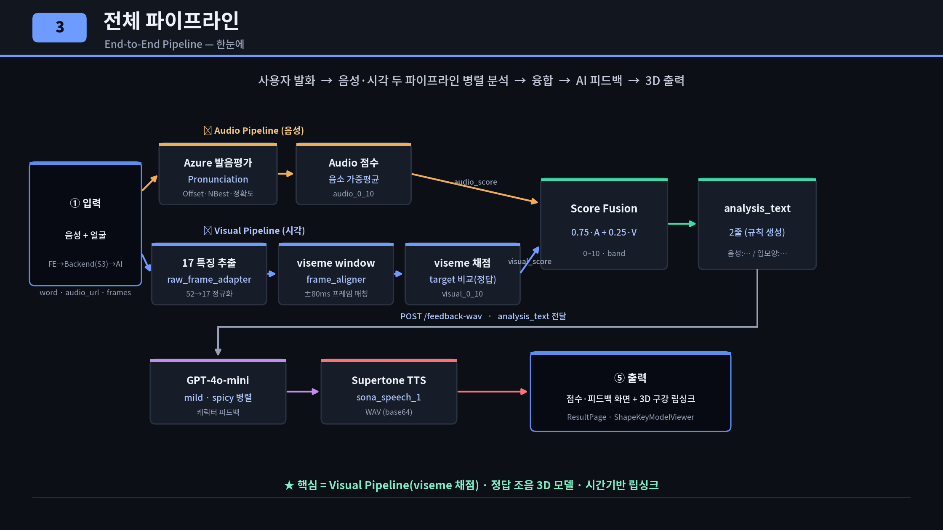
pronimo · 2. 시스템 구조
12 / 40
Notes:
[3:35] End-to-End 파이프라인 한 장 요약. 음성 트랙과 시각 트랙을 병렬로 돌려 Audio-First 0.75:0.25로 융합합니다.

Slide 13

4
① 음성 분석 — Azure
Audio · Azure Pronunciation Assessment
① 입력 단어
② Azure API 호출 인자
③ 응답
“hello”
→
referenceText = "hello"
GradingSystem = HundredMark
Granularity = Phoneme
→
음소 단위 채점 결과
학생이 발음할 정답 단어
응답에서 무엇을 얻나
Azure 응답 (phoneme) — hello의 첫 음소 /h/
음소 단위 평가
"Phonemes": [
{ "Phoneme": "h",
"PronunciationAssessment": {
"AccuracyScore": 98.0,
"NBestPhonemes": [
{"Phoneme":"h", "Score":100.0},
{"Phoneme":"ow", "Score": 52.0},
{"Phoneme":"ah", "Score": 35.0} ] },
"Offset": 7500000,
"Duration": 3500000 },
... ]
hello → HH · AH · L · OW 각각 채점
Offset · Duration
100ns 단위 → ÷10000 → ms (시간 정렬에 사용)
AccuracyScore (0~100)
음소별 정확도 + ErrorType(누락 · 대치)
NBestPhonemes Top-5
무엇으로 잘못 들렸는지 후보
pronimo · 2. 시스템 구조
13 / 40
Notes:
[3:45] ① 음성 분석. 학생이 발음할 정답 단어 hello를 referenceText 인자로 넘겨 Azure Pronunciation Assessment를 호출합니다. Granularity를 Phoneme으로 주기 때문에 단어가 아니라 음소 단위로 결과가 내려옵니다. 오른쪽이 hello의 첫 음소 /h/에 대한 실제 응답이고, 여기 Offset이 뒤의 프레임 정렬 기준이 됩니다.

Slide 14
5
② 음성 점수는 어떻게 만드나
Audio Scoring · 세 가지를 합쳐 하나의 점수로
70 %
15 %
15 %
정확도
유창성
완성도
Accuracy
Fluency
Completeness
음소를 얼마나 정확히 발음했는가
끊김 없이 자연스럽게 이어졌는가
단어를 끝까지 다 발음했는가
단어 음성 점수 = 0.70 × 정확도(길이 가중 평균) + 0.15 × 유창성 + 0.15 × 완성도
1
길이로 가중 평균
2
누락은 0점
짧게 스친 음소보다 길게 발음한 음소가 더 크게 반영
발음하지 않고 넘어간 음소는 정확도를 0으로 처리
pronimo · 2. 시스템 구조
14 / 40
Notes:
[3:55] 음성 점수는 세 가지를 합칩니다 — 정확도 70, 유창성 15, 완성도 15. 두 가지 원칙만 기억하시면 됩니다. 길게 발음한 음소일수록 크게 반영되고, 아예 빼먹은 음소는 0점입니다.

Slide 15
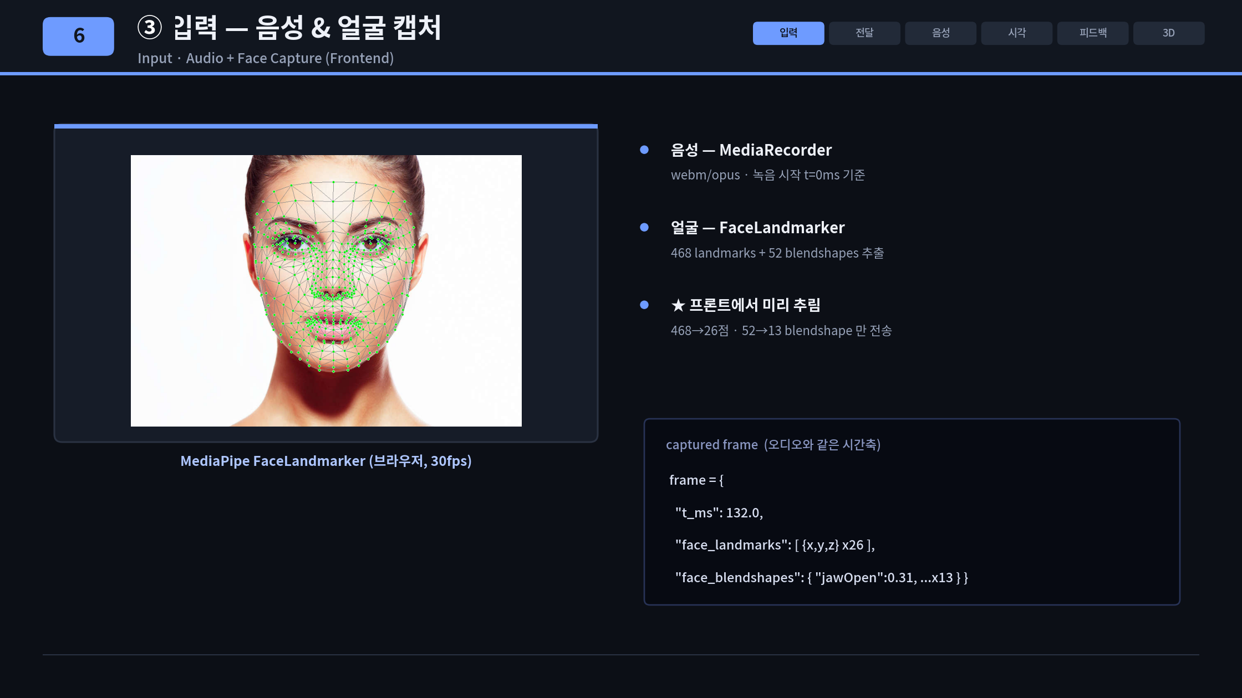
pronimo · 2. 시스템 구조
15 / 40
Notes:
[4:05] ③ 입력. MediaRecorder로 WAV, MediaPipe로 478 랜드마크·52 blendshape → 26·13개로 압축. 원본 영상은 전송하지 않습니다.

Slide 16
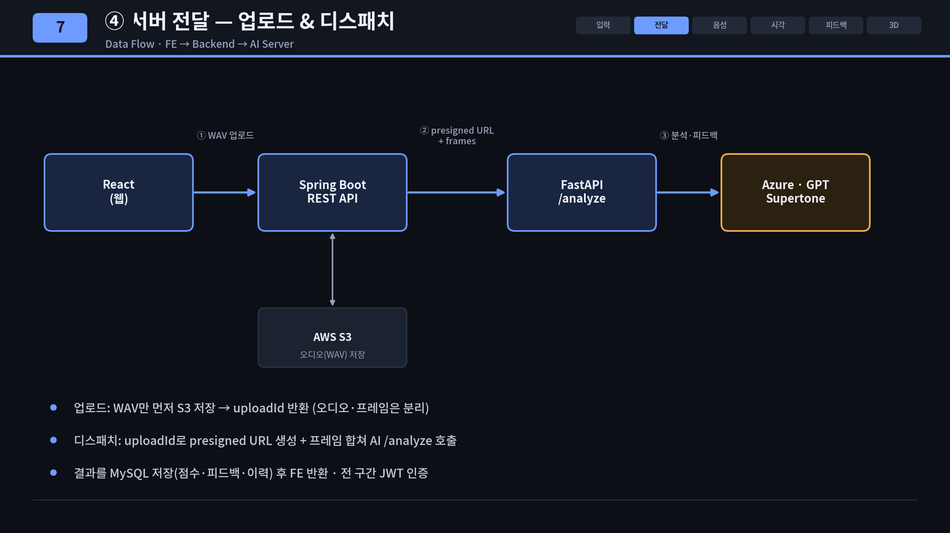
pronimo · 2. 시스템 구조
16 / 40
Notes:
[4:15] ④ 전달. WAV는 S3에 올리고 presigned URL만 AI 서버로 넘깁니다. AI 서버는 S3 자격증명을 갖지 않습니다.

Slide 17
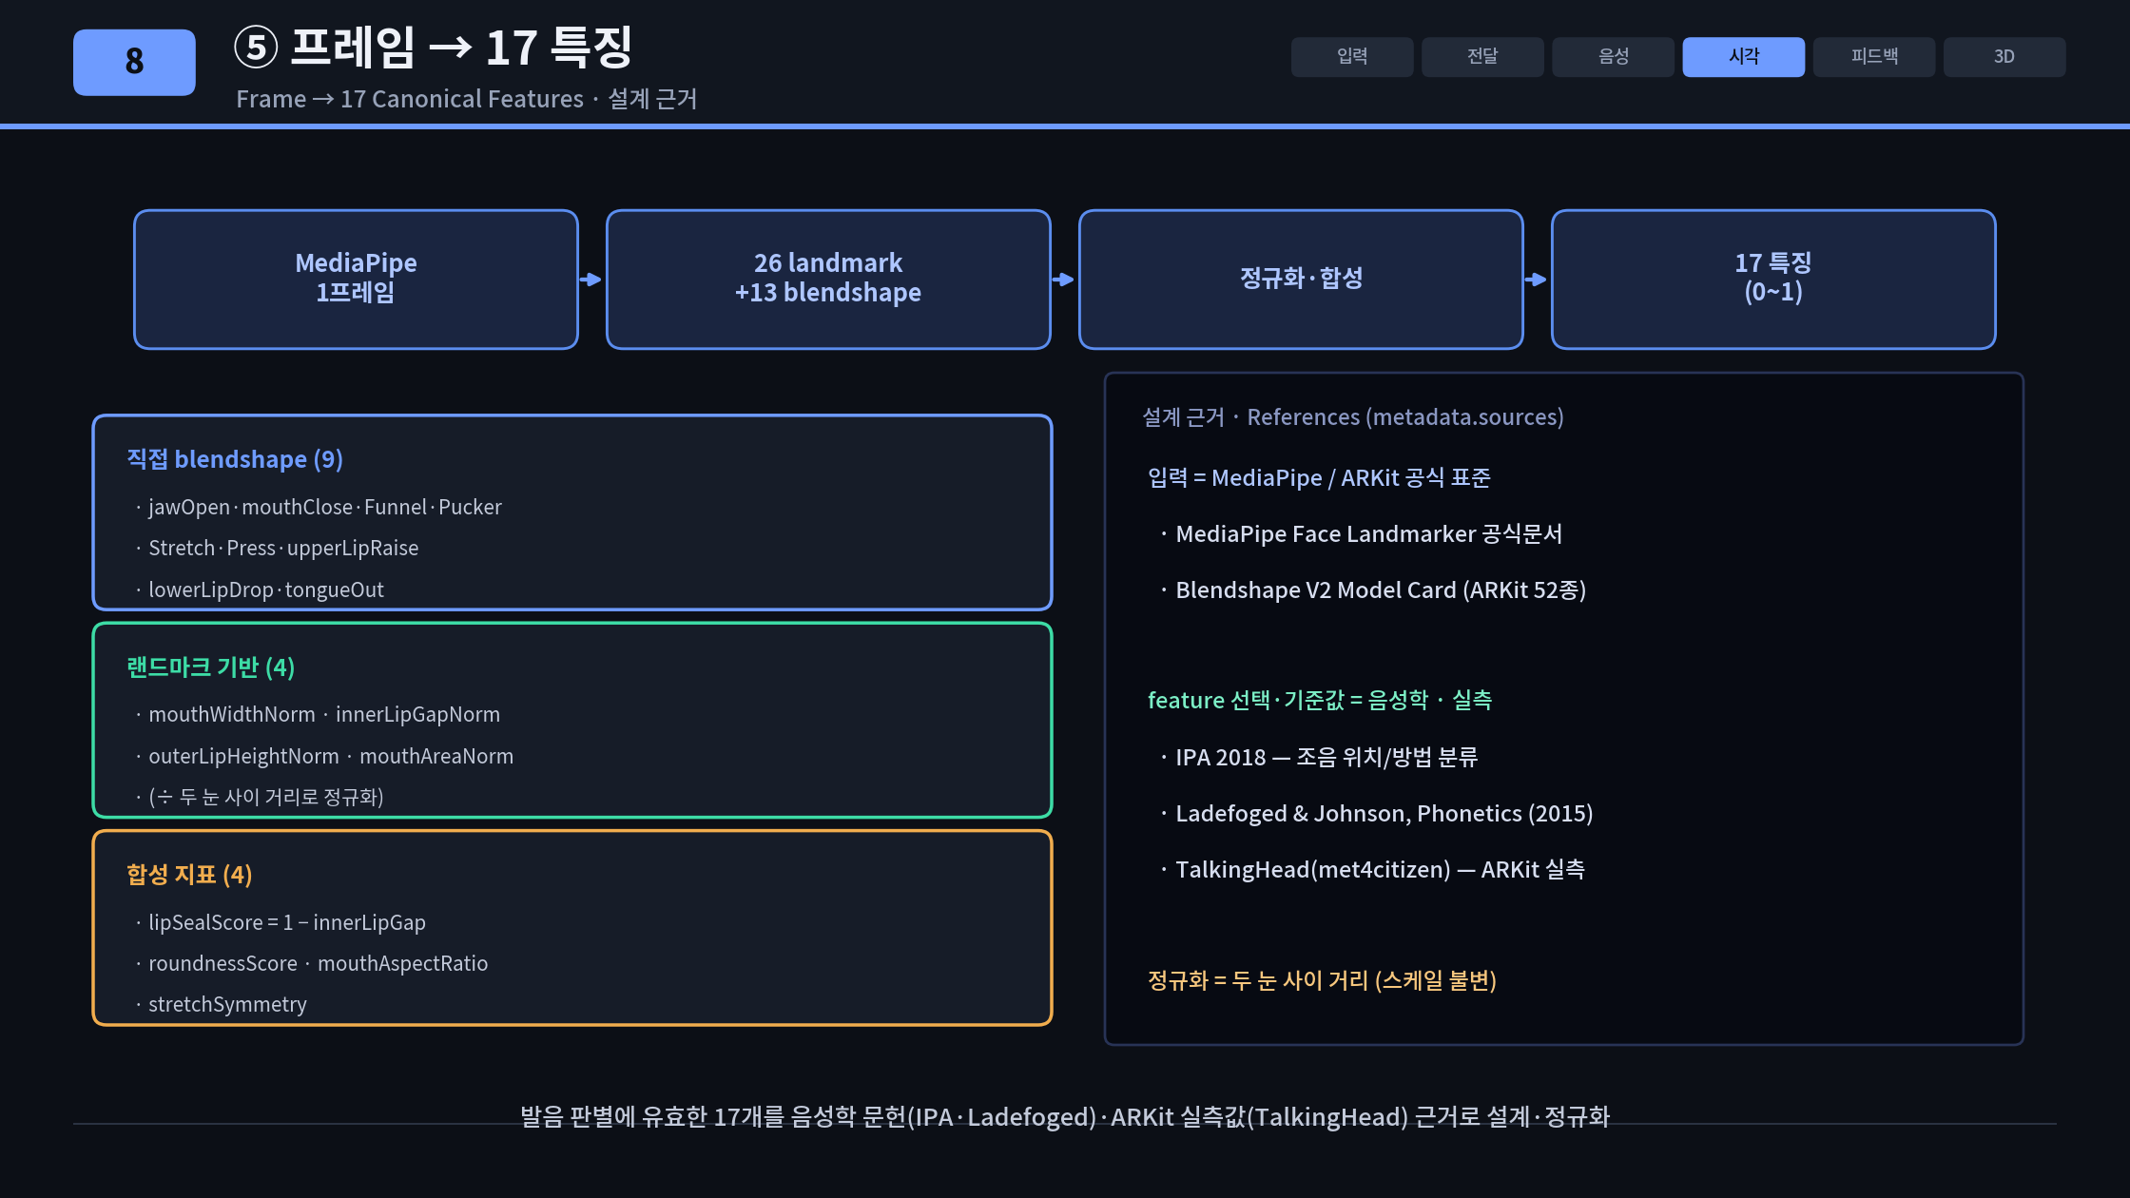
pronimo · 2. 시스템 구조
17 / 40
Notes:
[4:25] ⑤ 프레임 → 17 특징. MediaPipe 26 landmark와 13 blendshape를 턱 벌어짐·입술 오므림·혀 돌출 등 17개 표준 특징으로 변환합니다. (시간 부족 시 생략 가능)

Slide 18
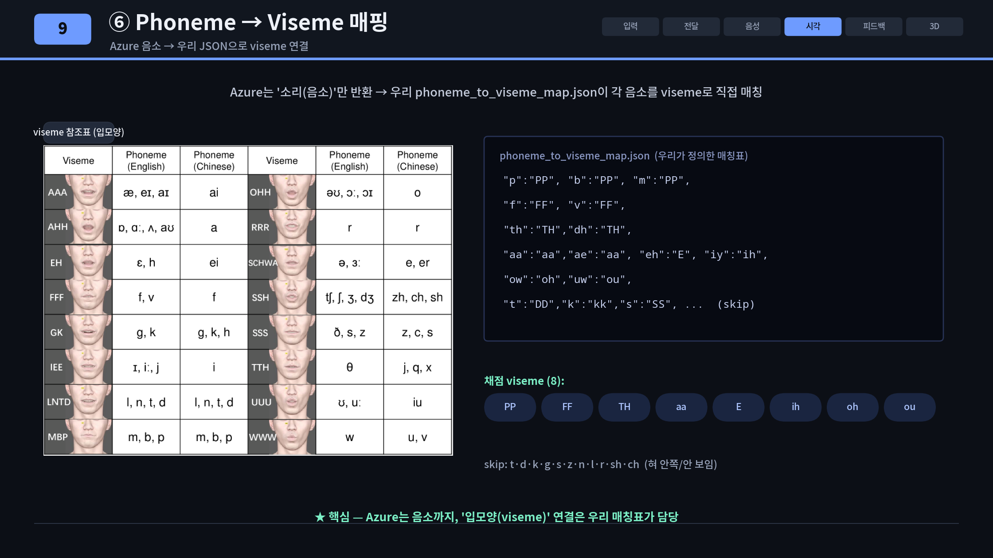
pronimo · 2. 시스템 구조
18 / 40
Notes:
[4:35] ⑥ Phoneme → Viseme 매핑. 소리인 음소를 눈에 보이는 입모양 단위로 바꿔야 카메라 영상과 비교할 수 있습니다.

Slide 19
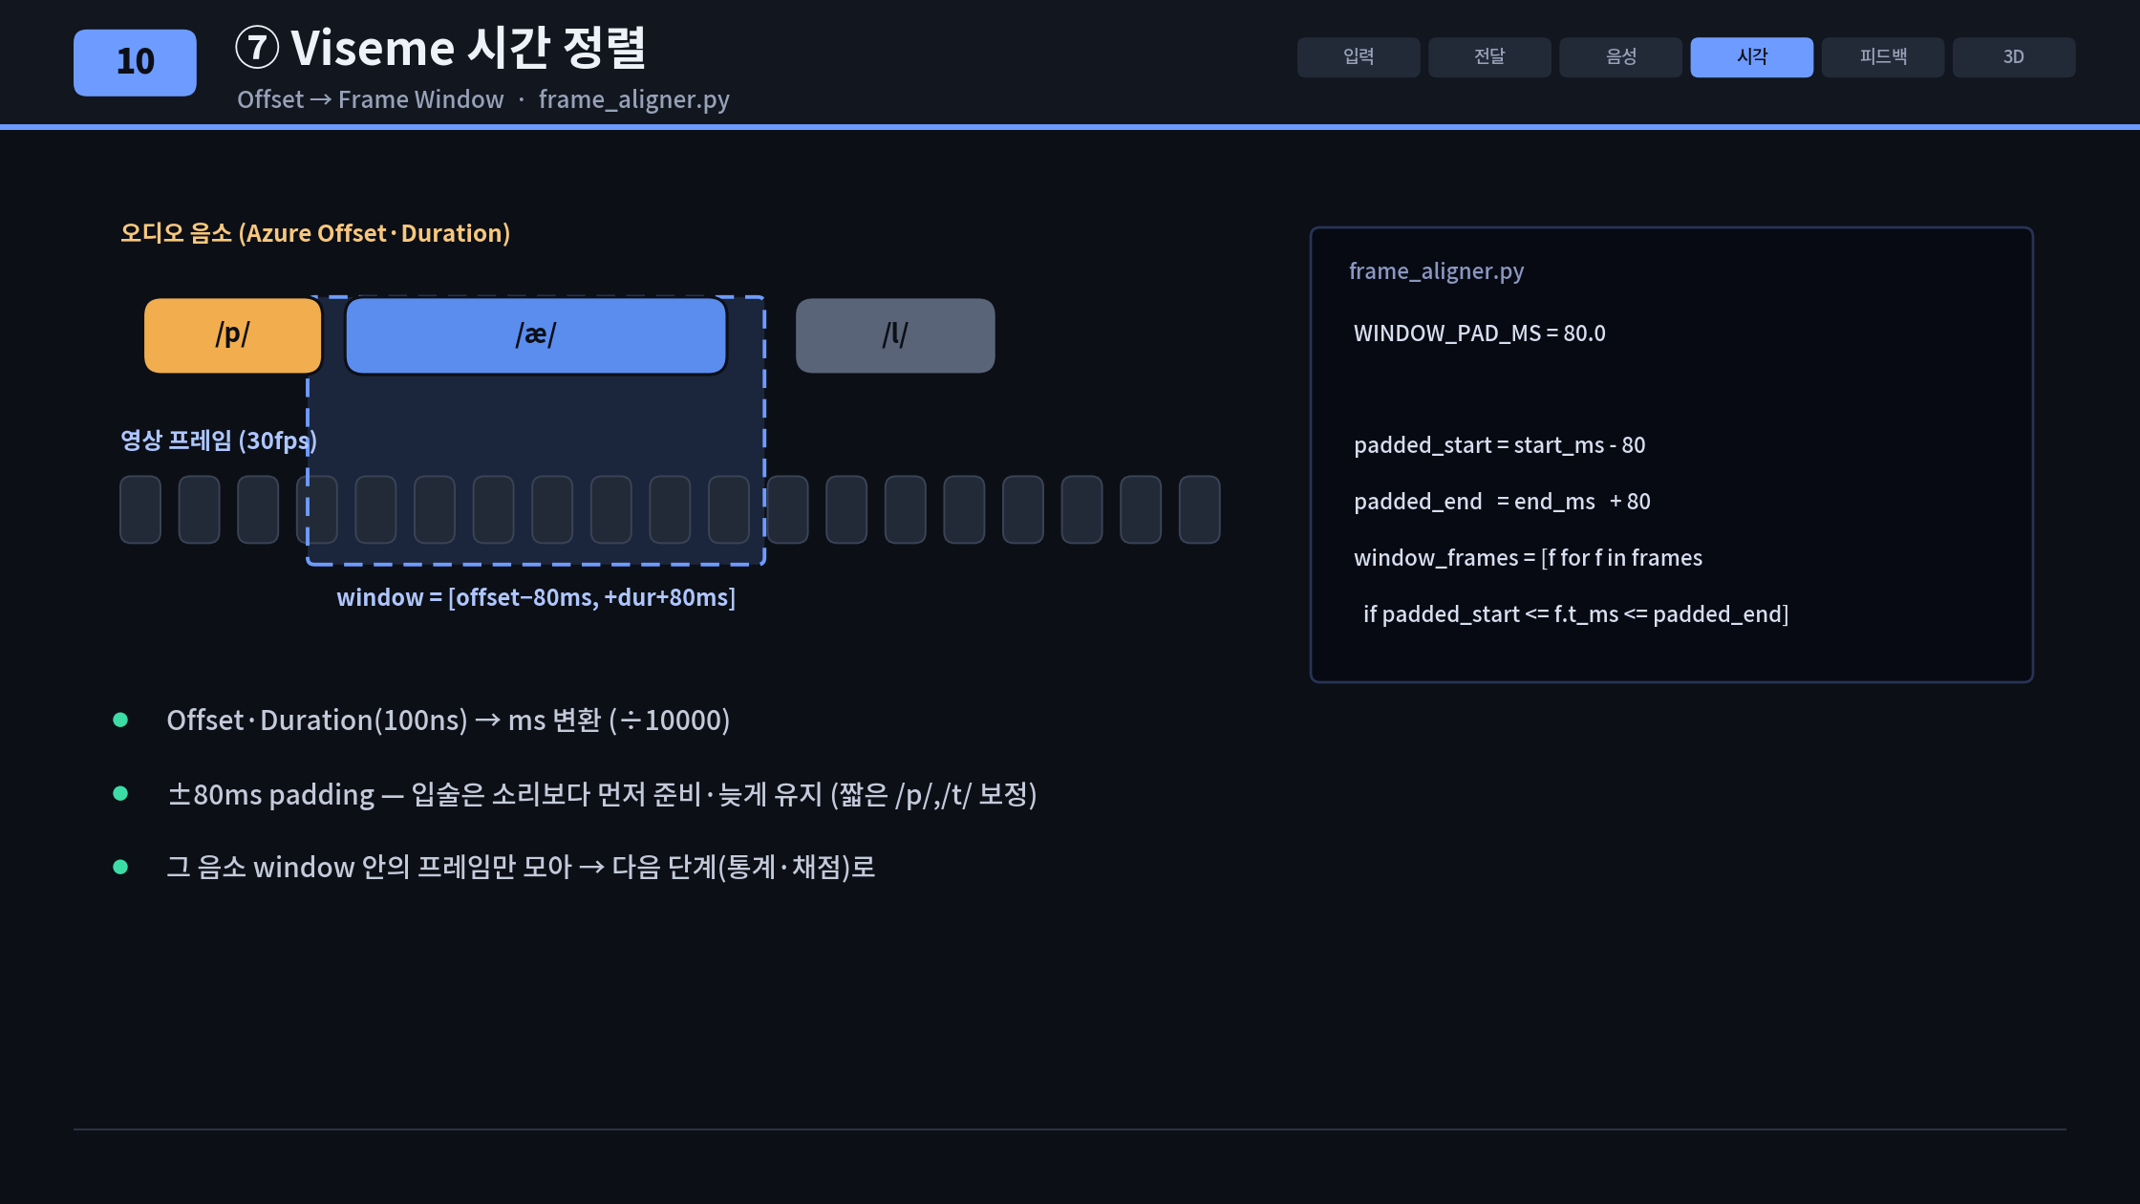
pronimo · 2. 시스템 구조
19 / 40
Notes:
[4:45] ⑦ 시각 정렬. Azure가 준 음소 타이밍을 ±80ms 확장한 윈도우로 웹캠 프레임을 잘라 매칭합니다.

Slide 20
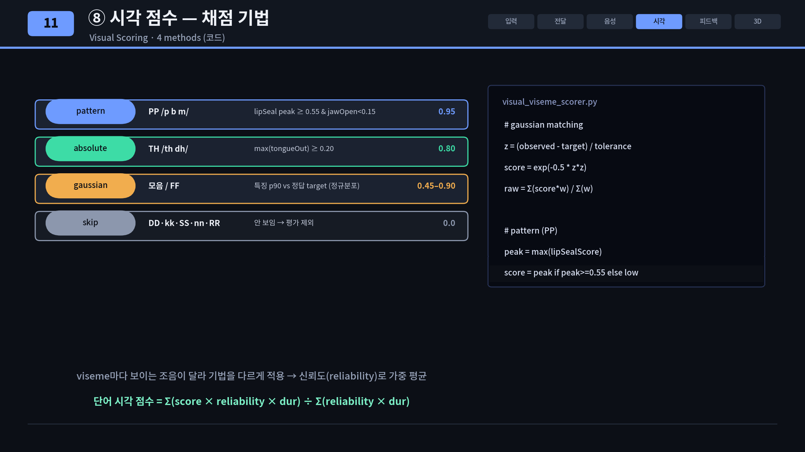
pronimo · 2. 시스템 구조
20 / 40
Notes:
[4:55] ⑧ 시각 채점 4가지 방식 — pattern / gaussian / absolute / skip. 정면에서 볼 수 없는 음소는 skip으로 자동 제외합니다.

Slide 21
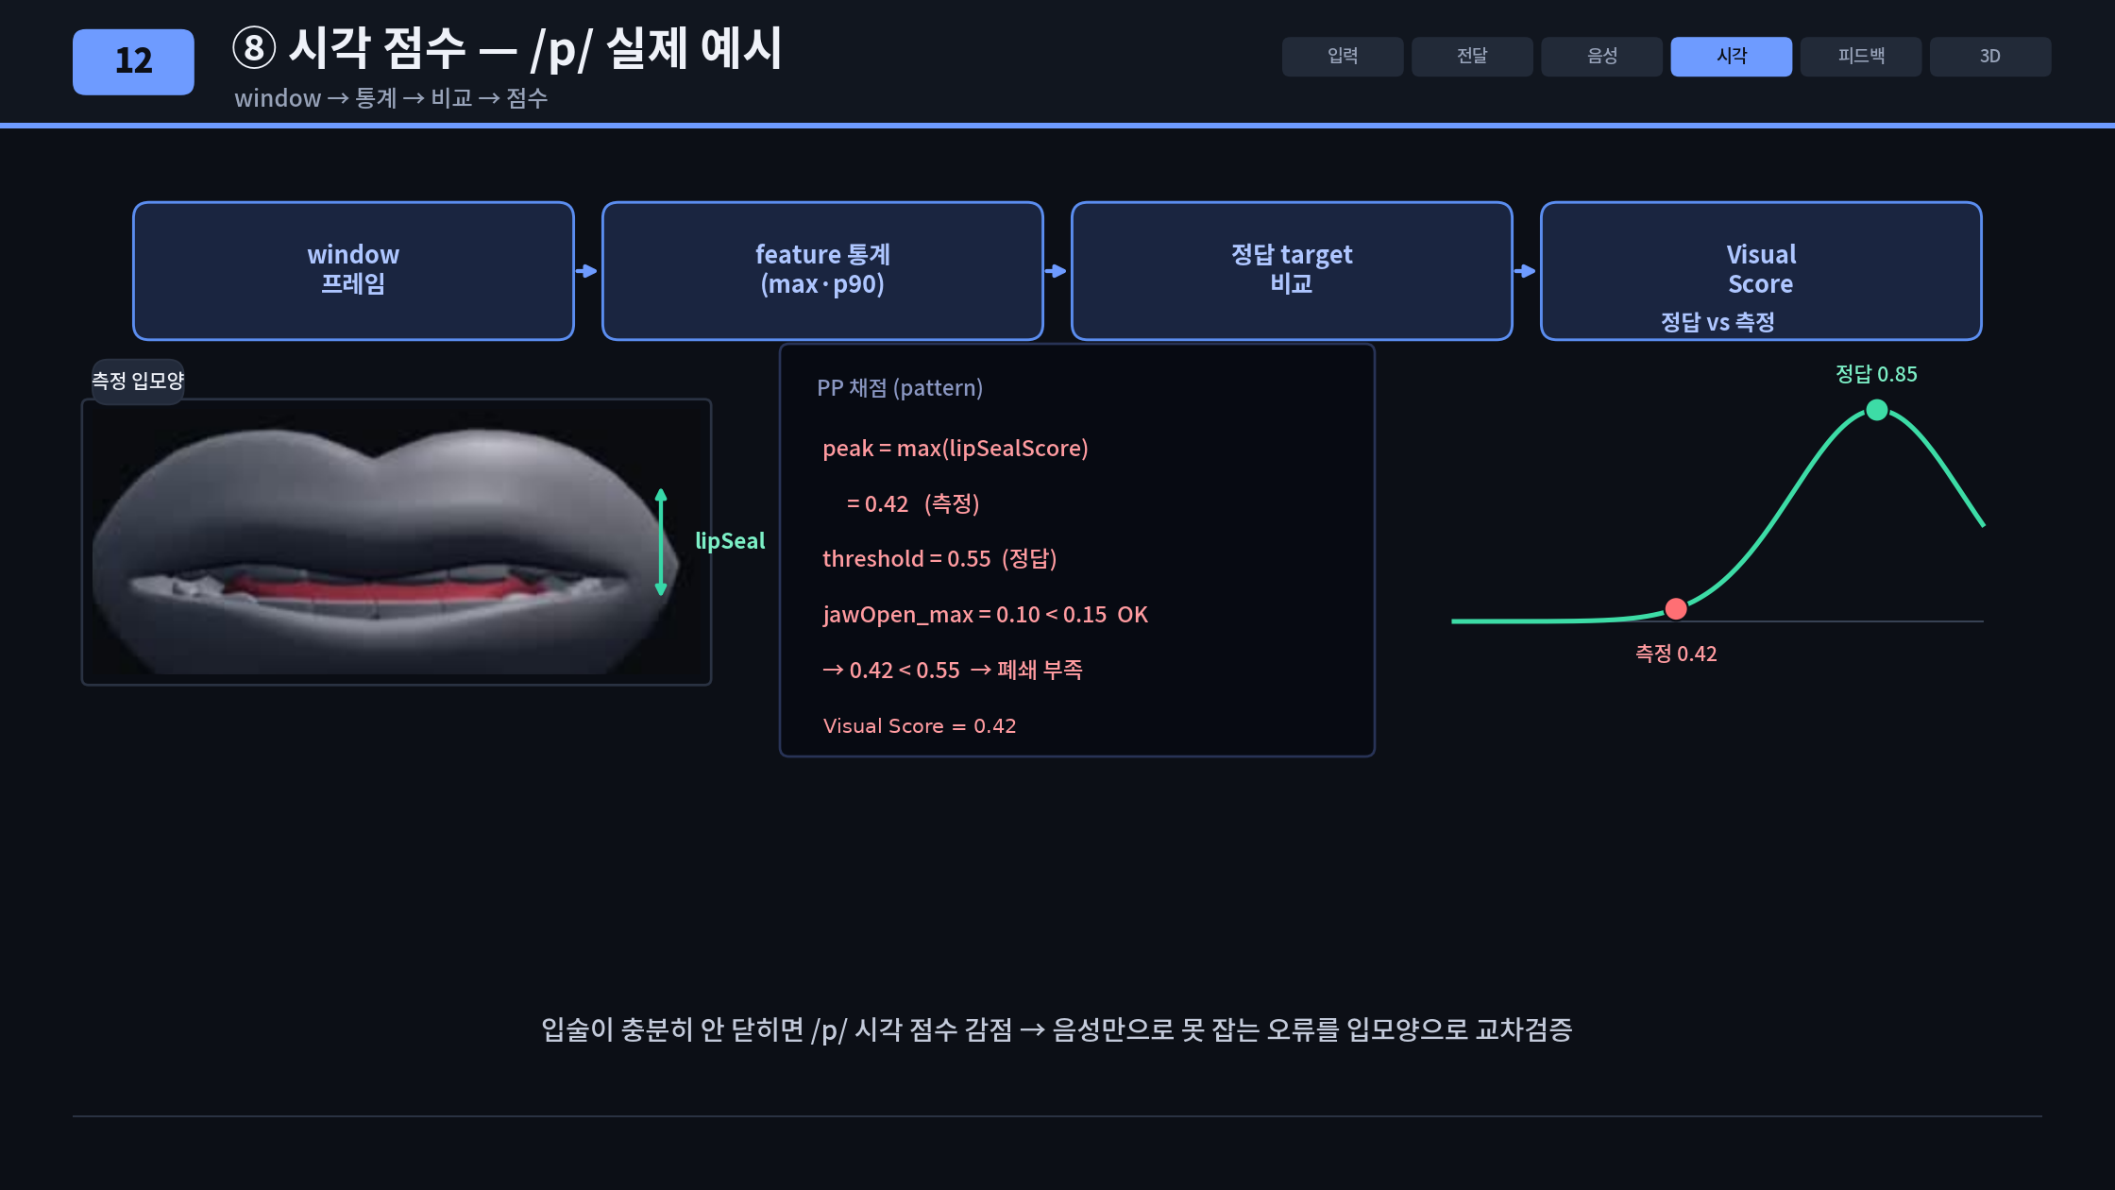
pronimo · 2. 시스템 구조
21 / 40
Notes:
[5:05] ⑨ 실제 예시 /p/. 측정값과 기준값을 비교해 0~1 점수를 냅니다. (시간 부족 시 생략 가능)

Slide 22
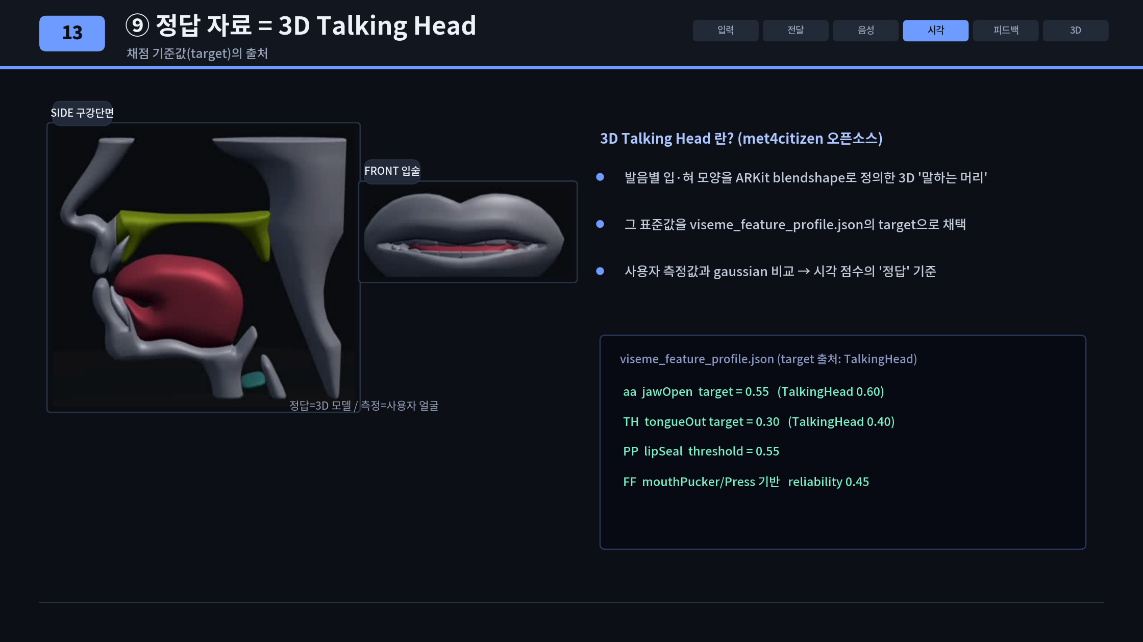
pronimo · 2. 시스템 구조
22 / 40
Notes:
[5:15] ⑩ 정답 자료는 3D Talking Head 기준값입니다. ARKit blendshape 기반 표준 발음 프로파일을 target으로 삼아 비교합니다.

Slide 23
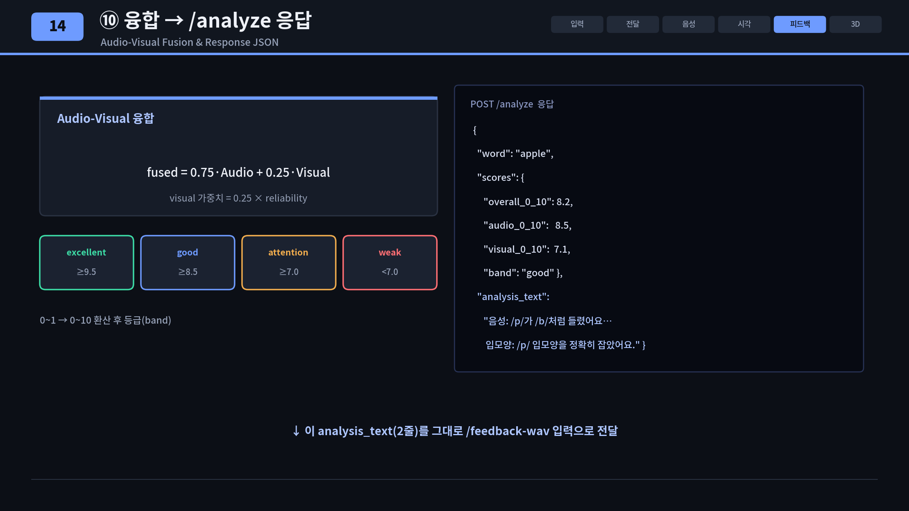
pronimo · 2. 시스템 구조
23 / 40
Notes:
[5:25] ⑪ 융합. Audio 0.75 + Visual 0.25로 최종 점수와 band를 만들고 JSON으로 반환합니다.

Slide 24
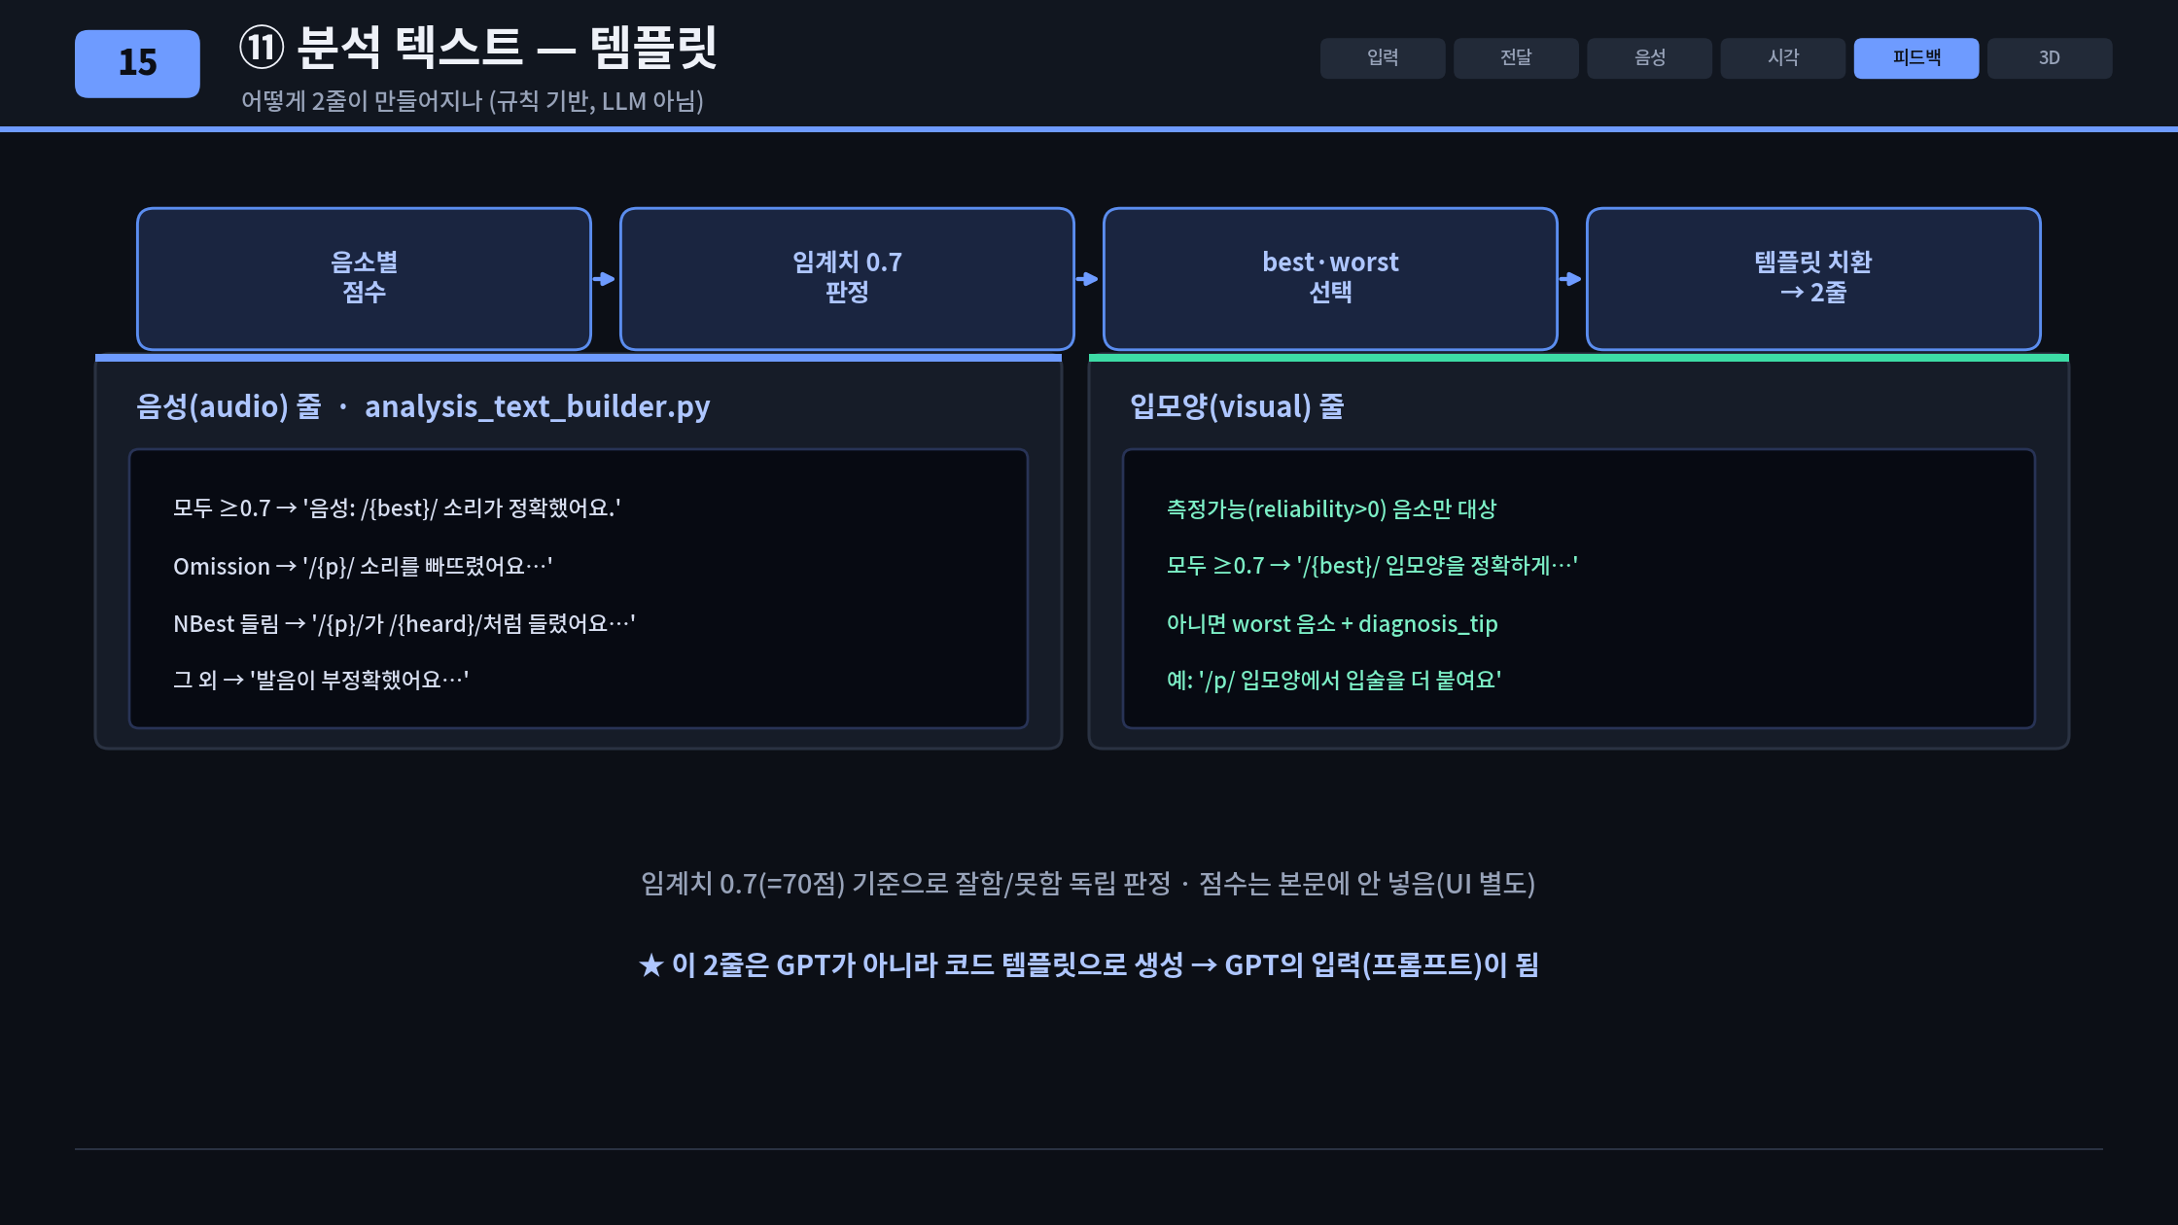
pronimo · 2. 시스템 구조
24 / 40
Notes:
[5:35] ⑫ 분석 텍스트 템플릿. 임계값 0.7 미만 중 가장 낮은 음소를 골라 '음성:…/입모양:…' 2줄 한국어 피드백을 규칙 기반으로 생성합니다.

Slide 25
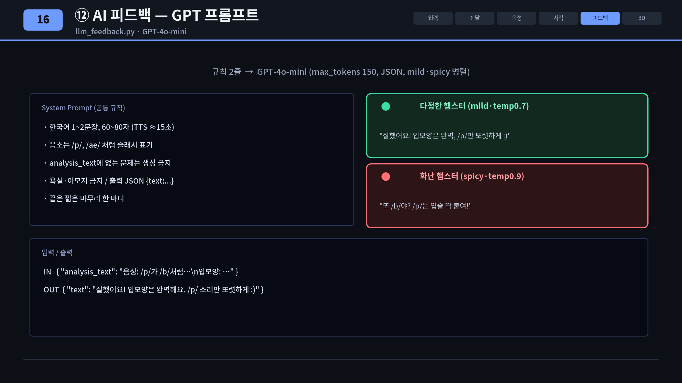
pronimo · 2. 시스템 구조
25 / 40
Notes:
[5:45] ⑬ AI 피드백 프롬프트. GPT-4o-mini로 mild·spicy 두 캐릭터 문장을 생성합니다. 제약 조건을 프롬프트에 명시했습니다.

Slide 26
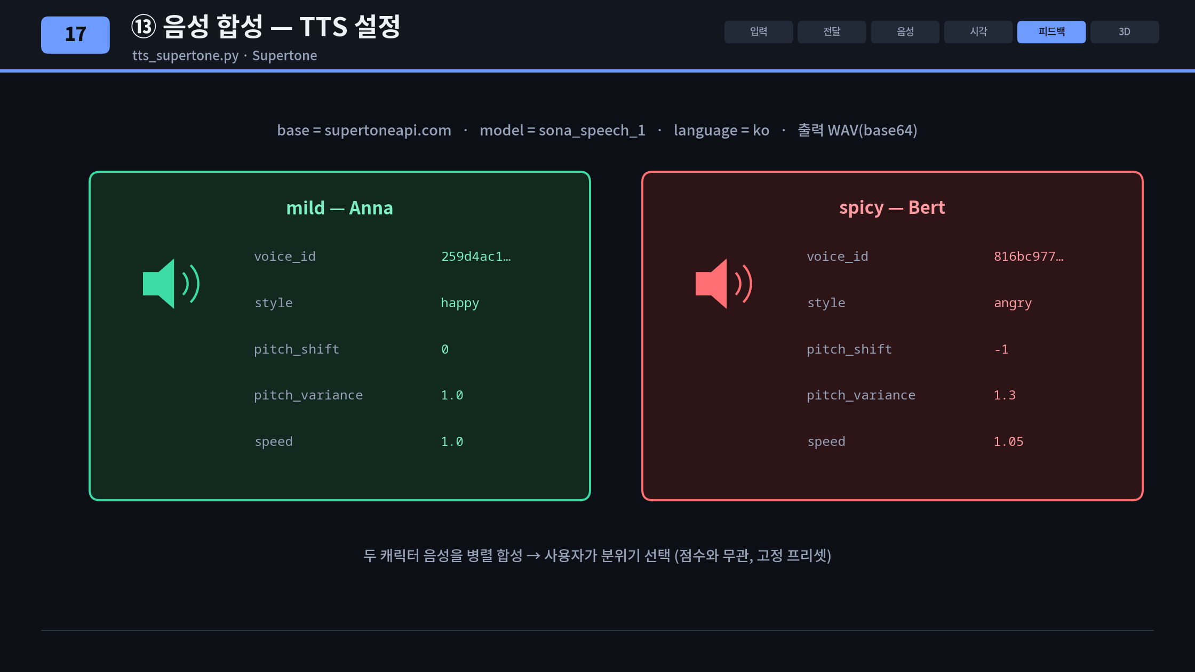
pronimo · 2. 시스템 구조
26 / 40
Notes:
[5:55] ⑭ 음성 합성. Supertone TTS로 캐릭터 음성을 만들고, LLM과 TTS를 asyncio로 병렬 호출해 응답 시간을 절반으로 줄였습니다.

Slide 27
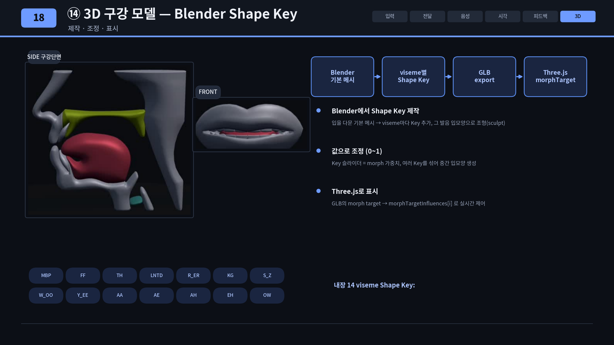
pronimo · 2. 시스템 구조
27 / 40
Notes:
[6:05] ⑮ 3D 구강 모델. Blender에서 viseme별 Shape Key를 만들고 GLB로 내보내 Three.js가 morphTarget으로 제어합니다.

Slide 28
18
⑯ 립싱크는 이렇게 움직인다
Shape-Key Lip-Sync · 발음이 바뀔 때 입모양을 부드럽게 잇는다
음소가 바뀔 때마다 viseme을 갈아끼우지 않고, 두 입모양의 가중치를 서서히 넘겨준다
예시 “apple” /æ/ → /p/ → /l/
v_AH
0 ~ 260ms
v_MBP
260 ~ 420ms
v_LNTD
420 ~ 640ms
→
→
입을 크게 벌림
입술을 다뭄
혀끝을 잇몸에
계단식 전환
smoothstep 보간
그냥 갈아끼우면 끊긴다
가중치를 넘겨주면 부드럽다
v_AH를 끄고 v_MBP를 켜는 순간
v_AH는 서서히 0으로, v_MBP는 서서히 1로
입이 순간이동한 것처럼 보인다
두 입모양이 겹치며 자연스럽게 이어진다
pronimo · 2. 시스템 구조
28 / 40
Notes:
[6:15] 결국 이 슬라이드의 요지는 하나입니다 — 발음이 바뀔 때 viseme을 그냥 갈아끼우면 입이 순간이동하듯 끊깁니다. 그래서 두 입모양의 가중치를 smoothstep 곡선으로 서서히 넘겨줘서, 겹치며 이어지도록 만들었습니다.

Slide 29
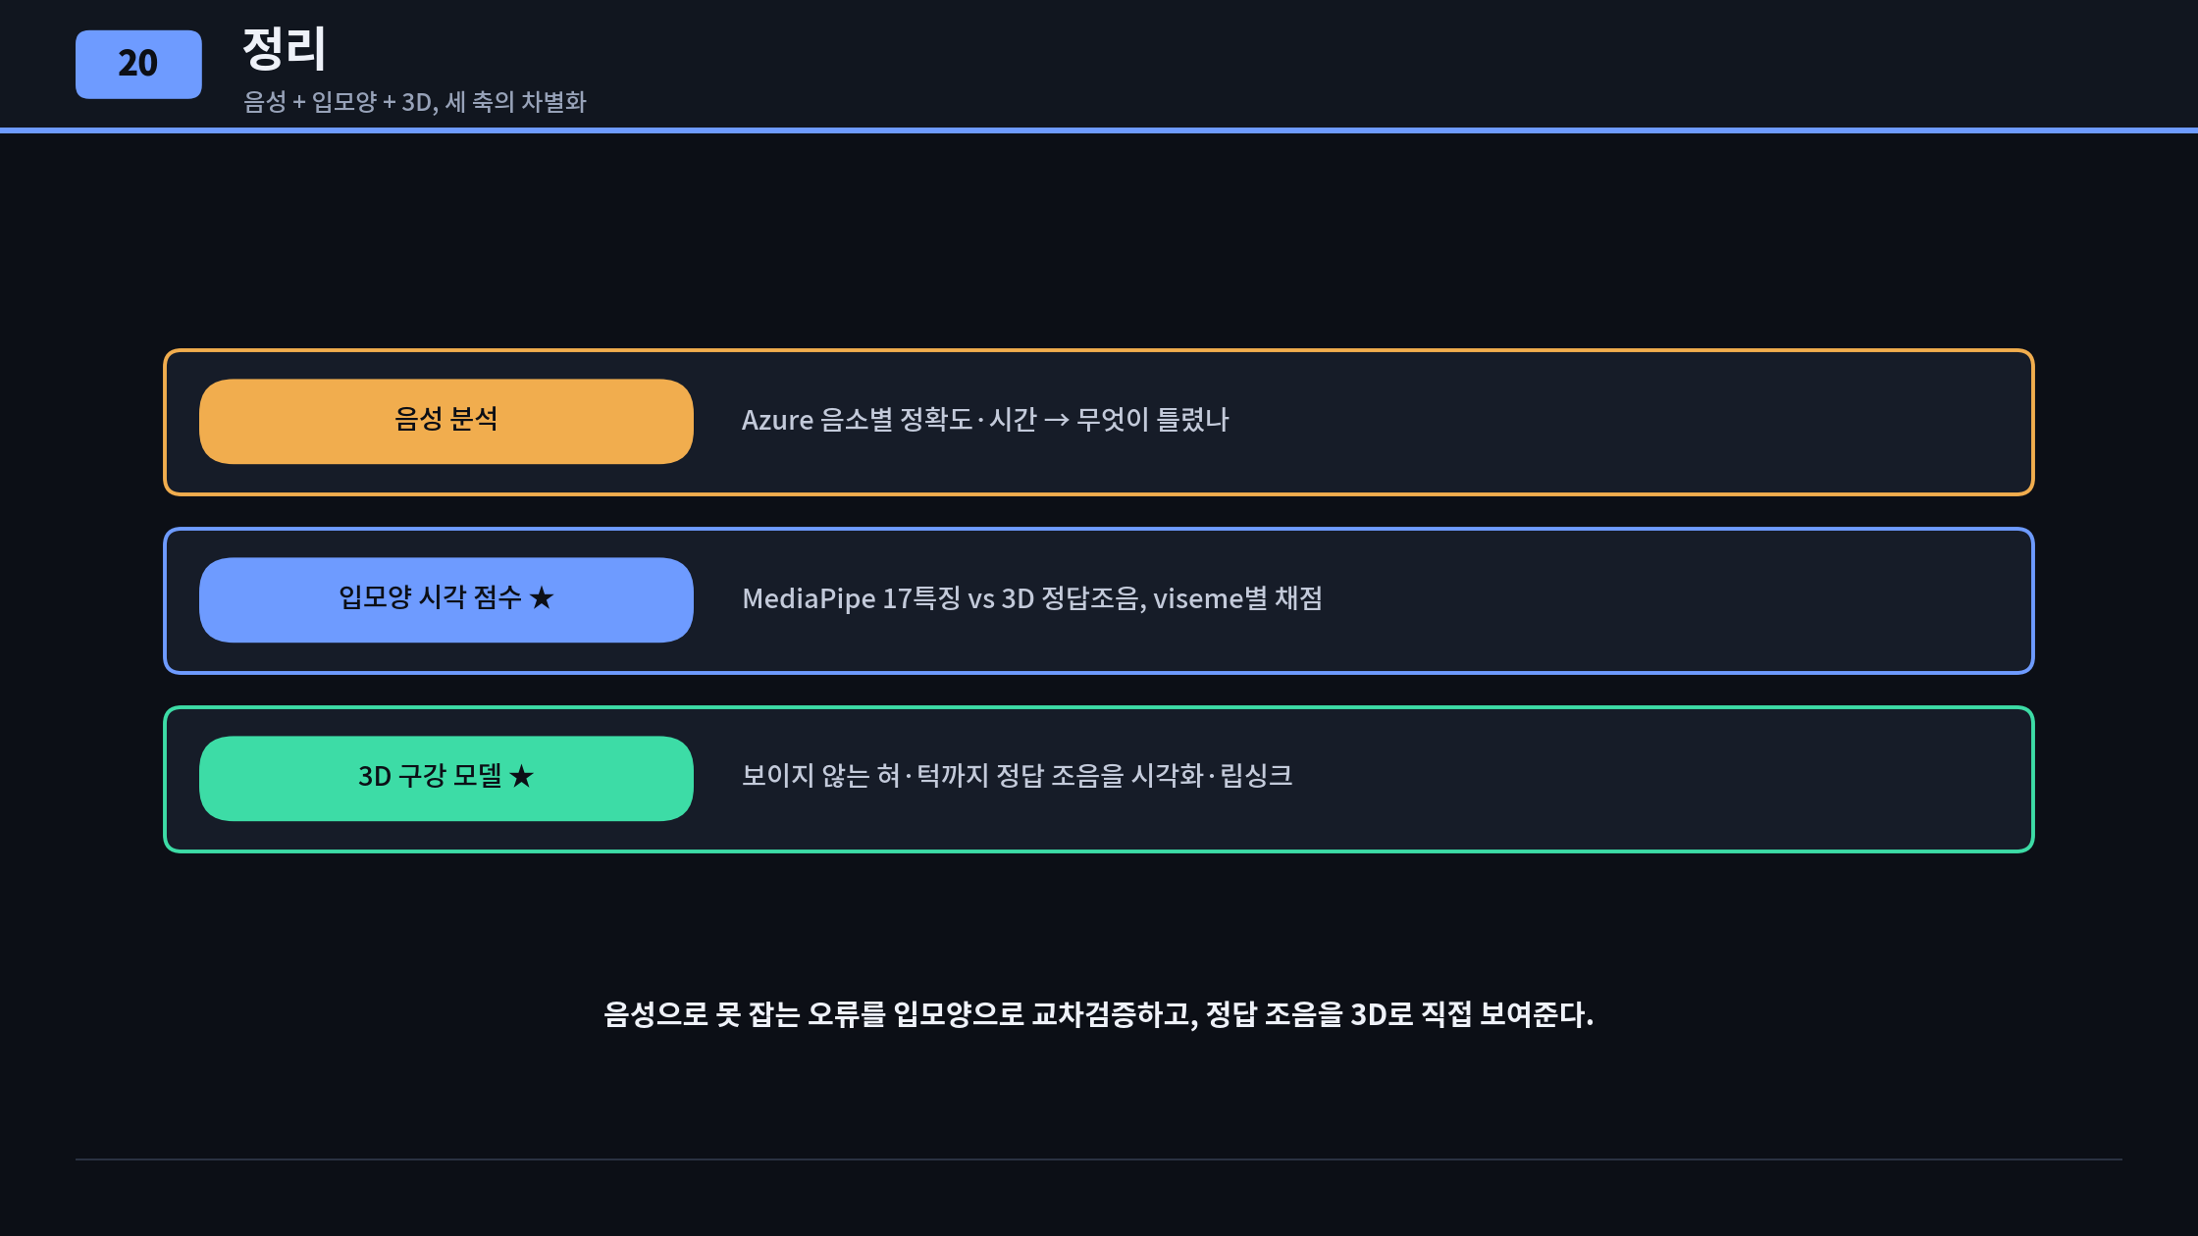
pronimo · 2. 시스템 구조
29 / 40
Notes:
[6:25] 기술 설명 요약 — 음성·입모양·3D가 하나의 시간축에서 일치해야 이 시스템이 성립합니다.

Slide 30
3
pronimo
IoT 구현
웹에서 받은 점수가 어떻게 실제 불빛이 되는가
교구 연동 구조
명령 매핑
MQTT · ESP32
안전 설계
pronimo · 3. IoT 구현
30 / 40
Notes:
[6:30] 섹션 4. 지금까지가 분석이었다면, 여기부터는 그 결과를 실물로 꺼내는 부분입니다.

Slide 31
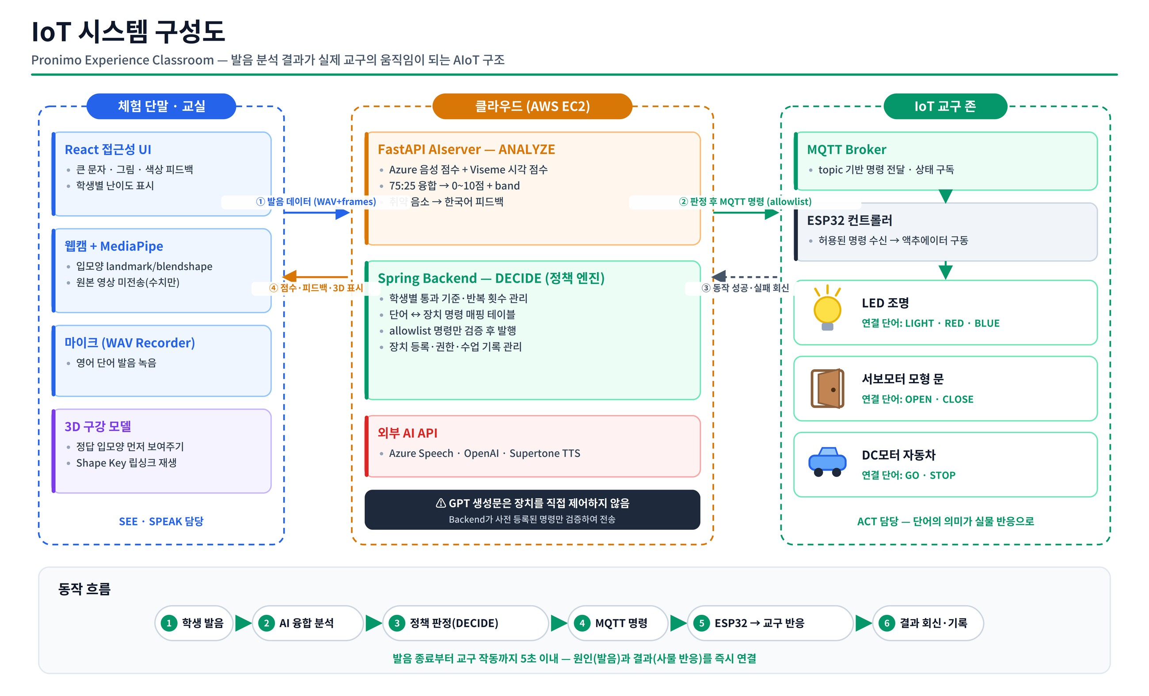
1
IoT 교구 연동 구조
발음 분석 결과가 실제 교구의 움직임이 되는 AIoT 구조
정책 엔진 (DECIDE)
학생별 통과 기준과 반복 횟수 관리
단어 ↔ 장치 명령 매핑 테이블
MQTT Broker
topic 기반 명령 전달과 상태 구독
서버와 ESP32를 느슨하게 연결
IoT 교구 존
LED 조명 · 서보모터 모형 문
DC모터 자동차 (단어별 매핑)
안전 설계
GPT 생성문은 장치를 직접 제어하지 않음
allowlist 검증을 통과한 명령만 발행
pronimo · 3. IoT 구현
31 / 40
Notes:
[6:32~6:45] MQTT를 쓴 이유 — 서버가 ESP32의 IP를 몰라도 되고, 교실 와이파이에서 IP가 바뀌어도 브로커 주소 하나면 됩니다.

Slide 32
2
웹 점수 → MQTT → ESP32 → 조명 점등
발음 결과가 실제 기기 동작으로 이어지는 최소 경로
1
2
3
4
5
6
웹에서 발음
AI 분석
백엔드 판정
MQTT 발행
ESP32 수신
조명 점등 · 회신
명령어 문장 선택 후
마이크 · 웹캠으로 제출
음성 · 입모양 · 종합
점수 산출
정답 선택 + 음성 점수
기준 이상인지 확인
cmd 토픽으로
명령 코드 한 줄 전송
Wi-Fi로 구독 중
GPIO 25 · 26 · 27 제어
RGB LED 동작 후
status 토픽으로 결과 회신
① 영어 명령어 ↔ 기기 동작
② MQTT 토픽 · 전송 메시지
③ 백엔드 응답 · 화면 안내
발음 단어
IoT 명령 코드
동작
[명령] pronimo/demo-20260725/device01/cmd
[상태] pronimo/demo-20260725/device01/status
LIGHT_ON LIGHT_OFF LIGHT_RED
LIGHT_GREEN LIGHT_BLUE
{
"iotTriggered": true,
"iotActionCode": "LIGHT_GREEN",
"iotStatus": "SENT",
"iotMessage": "IoT 명령을 전송했습니다."
}
Light on
LIGHT_ON
켜기
Light off
LIGHT_OFF
끄기
Red
LIGHT_RED
빨강
Green
LIGHT_GREEN
초록
명령은 코드 한 줄
실행 여부와 이유를 함께 반환
Blue
LIGHT_BLUE
파랑
cmd 토픽 발행 → ESP32 수신
실행 여부 · 명령 · 전송 상태
상태는 되돌아온다
발음 종료부터 점등까지 5초
정답을 선택하고 음성 점수가 기준 이상일 때만 실행됩니다.
결과를 status 토픽으로 회신
“조명이 작동했습니다” 즉시 안내
pronimo · 3. IoT 구현
32 / 40
Notes:
[6:35~6:55] IoT의 핵심 슬라이드. 백엔드가 명령 코드 한 줄을 브로커에 올리면, 구독 중이던 ESP32가 받아 GPIO를 바꾸고, 결과를 상태 토픽으로 되돌려줍니다.

Slide 33
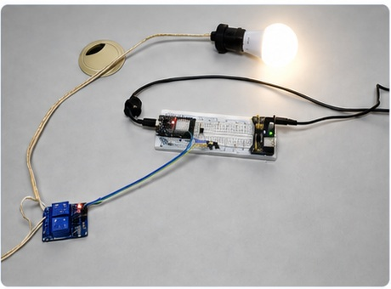
3
실행 조건 · 안전 설계 · 실물 구현
무조건 켜지지 않는다
실물 구현
실행 조건 — 다섯 가지를 모두 만족해야 명령이 전송된다
1
사용자가 문제의 정답을 선택했는가
2
해당 문제에 iotActionCode가 설정되어 있는가
3
이번 제출의 음성 발음 점수가 기준 이상인가
4
백엔드의 IOT_ENABLED 설정이 활성화되어 있는가
5
ESP32가 Wi-Fi와 MQTT Broker에 연결되어 있는가
ESP32 + 릴레이 + RGB LED 회로
Spring Boot
조건 미충족 시 — 실패 이유를 상태 코드로 반환
점수 판정과 IoT 명령 생성
INCORRECT_CHOICE · SCORE_TOO_LOW · NOT_CONFIGURED · DISABLED
MQTT Broker
“동작하지 않았다”가 아니라 “왜 동작하지 않았는지”를 반환해 교사가 원인을 즉시 판단할 수 있게 했습니다.
백엔드 ↔ ESP32 실시간 전달
ESP32 · RGB LED
명령 수신 후 GPIO 제어
안전 설계
GPT가 생성한 자유 텍스트는 장치를 직접 제어하지 않습니다 — 사전 등록된 allowlist 명령만 검증한 뒤 발행합니다.
pronimo · 3. IoT 구현
33 / 40
Notes:
[6:55~7:15] 무조건 켜지지 않습니다. 다섯 조건을 모두 통과해야 하고, 실패하면 이유를 코드로 돌려줍니다.

Slide 34
LIVE DEMO
시연 영상
학생 발음 → AI 융합 분석 → 정책 판정 → MQTT → 교구 작동까지 전 과정 (3분)
1
2
3
4
5
6
학생 발음
AI 융합 분석
정책 판정
MQTT 명령
ESP32 교구 반응
결과 회신 · 기록
대표 시연 단어 “OPEN” — 발음이 기준을 통과하면 서보모터 모형 문이 실제로 열립니다.
pronimo · 시연 영상
34 / 40
Notes:
[7:15~ 영상 3분] 재생 전 한 문장으로 무엇을 볼지 안내.

Slide 35
4
pronimo
핵심 성과
이 프로젝트에서 직접 설계하고 구현한 네 가지
융합 채점 엔진
측정 한계 정량화
3D 립싱크
end-to-end 연결
pronimo · 4. 핵심 성과
35 / 40
Notes:
[7:20] 섹션 4. 저희가 직접 설계하고 구현한 핵심 성과 네 가지를 정리했습니다.

Slide 36
1
기술적 성과 (Key Contributions)
직접 설계하고 구현한 네 가지
1
멀티모달 융합 채점 엔진 자체 설계
2
측정 한계의 정량화
음성 75 : 입모양 25 가중 융합으로 종합 점수 산출
정면에서 볼 수 없는 음소를 신뢰도 값으로 모델링
“음성은 맞고 입모양은 틀림” 같은 불일치까지 진단
8개 viseme 자동 제외 → 시각 점수의 신뢰 구간 확보
3
3D 구강 립싱크 직접 구현
4
AI 판정에서 실물까지 연결
Blender 정면 · 측면 GLB와 14종 Shape Key 제작
정책 엔진 · allowlist 검증 · MQTT 양방향 회신
smoothstep 보간으로 실시간 자연스러운 전환
발음 종료부터 교구 작동까지 5초 이내 완결
pronimo · 4. 핵심 성과
36 / 40
Notes:
[7:25~8:00] 네 가지 중 특히 2번(측정 한계의 정량화)과 4번(AI에서 실물까지 연결)을 강조. 못 보는 것을 억지로 채점하지 않은 판단이 점수 신뢰도를 지켰습니다.

Slide 37
5
pronimo
결론
교육 현장에서 무엇이 달라지고, 어디까지 확장되는가
기대 효과
확산 가능성
사업화
향후 계획
pronimo · 5. 결론
37 / 40
Notes:
[8:25] 마지막 섹션. 기대 효과와 확장 계획으로 마무리하겠습니다.

Slide 38
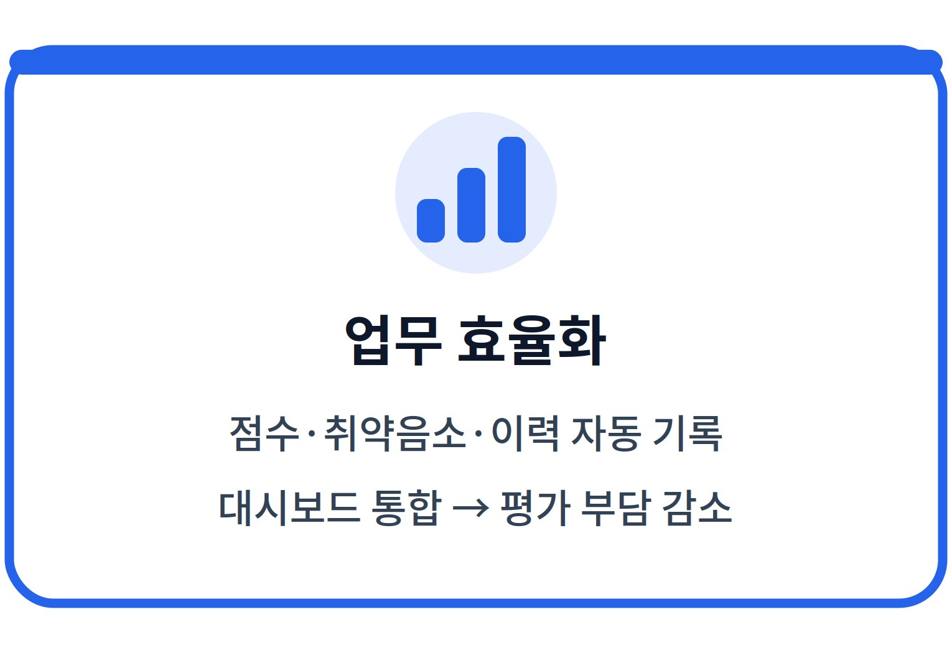

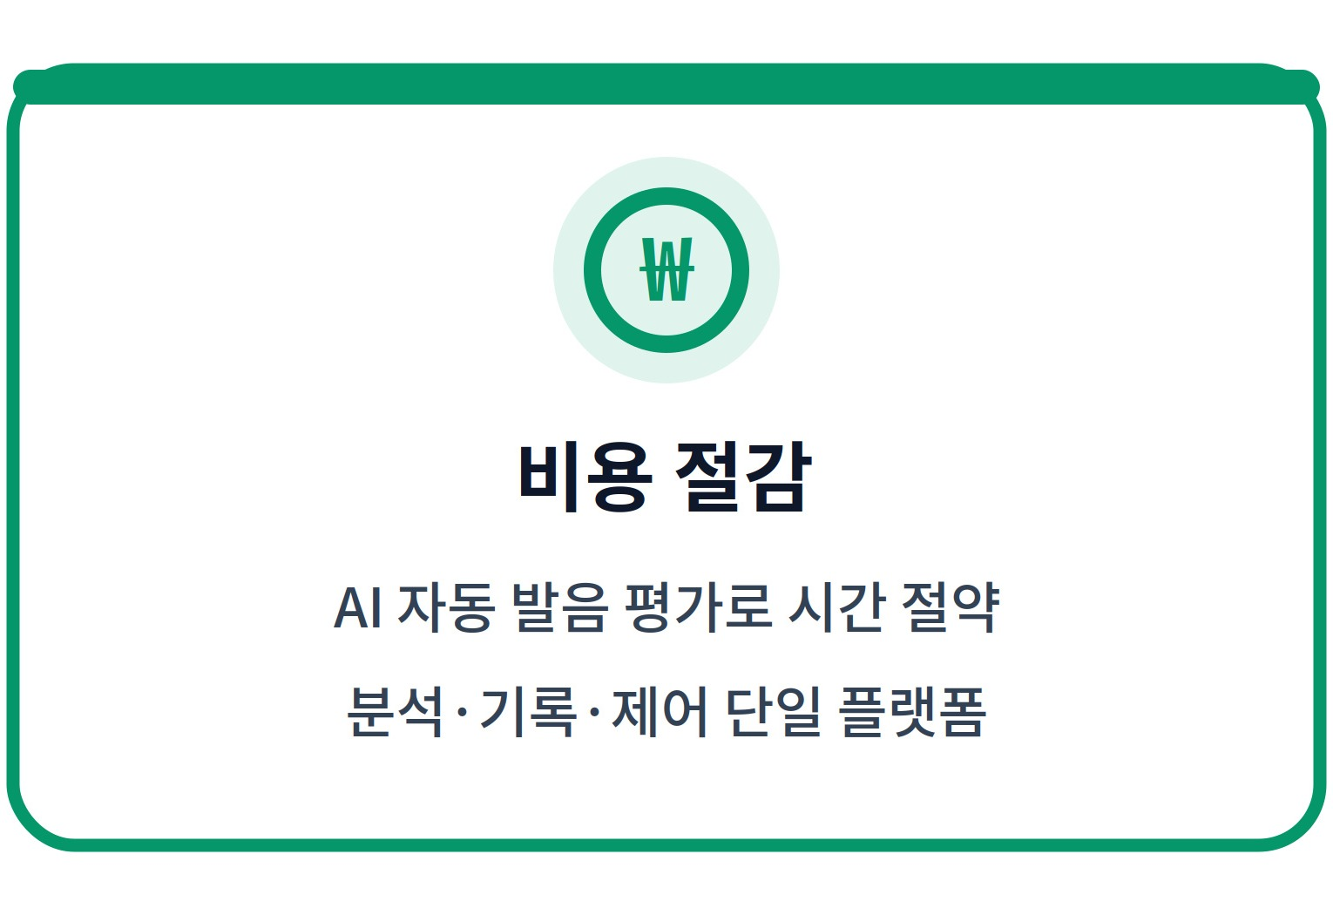
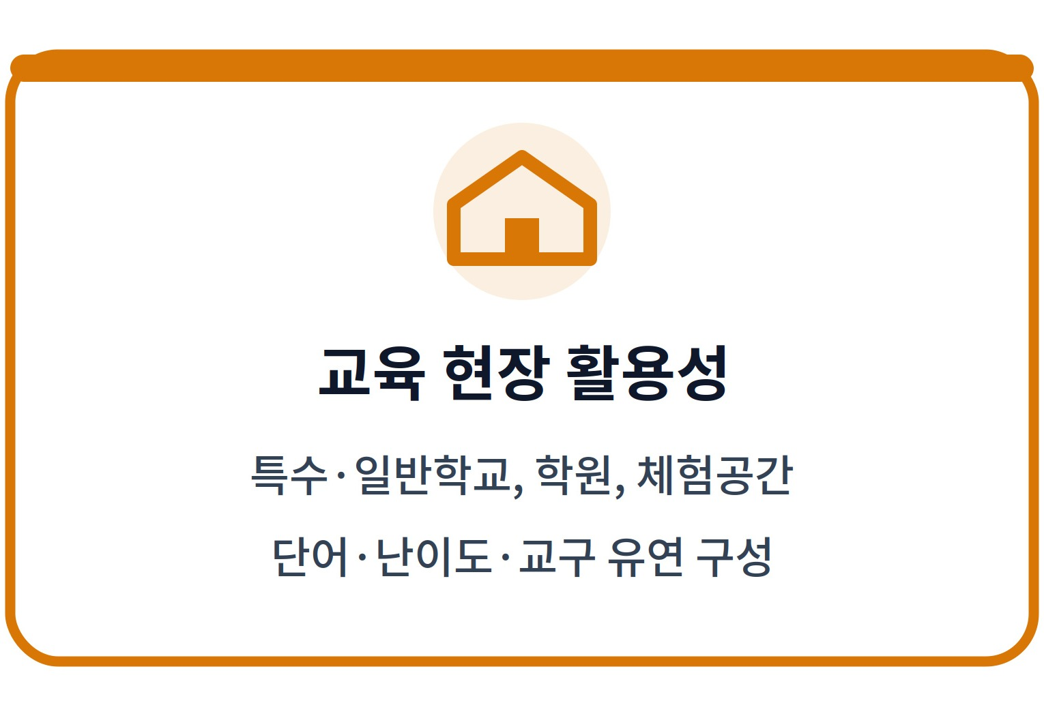
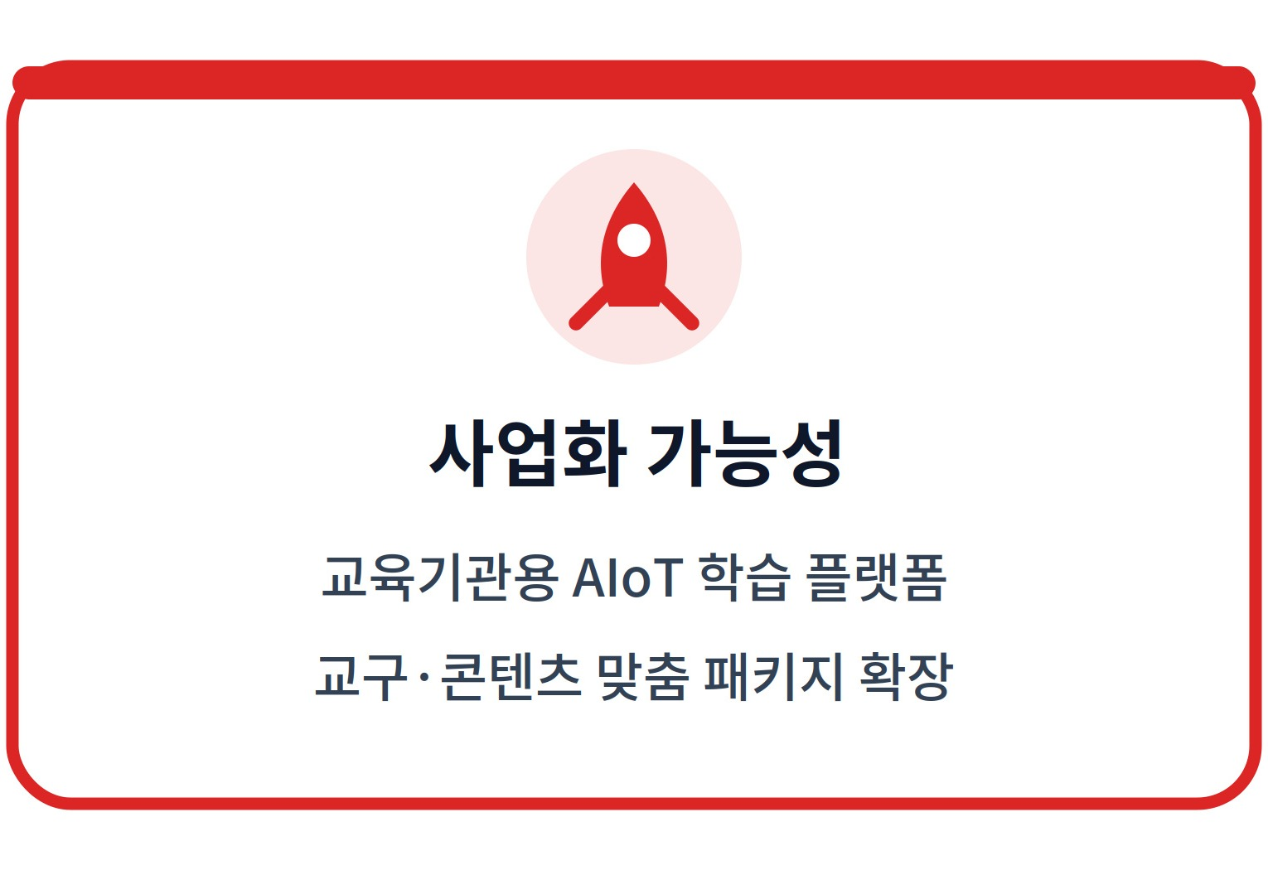
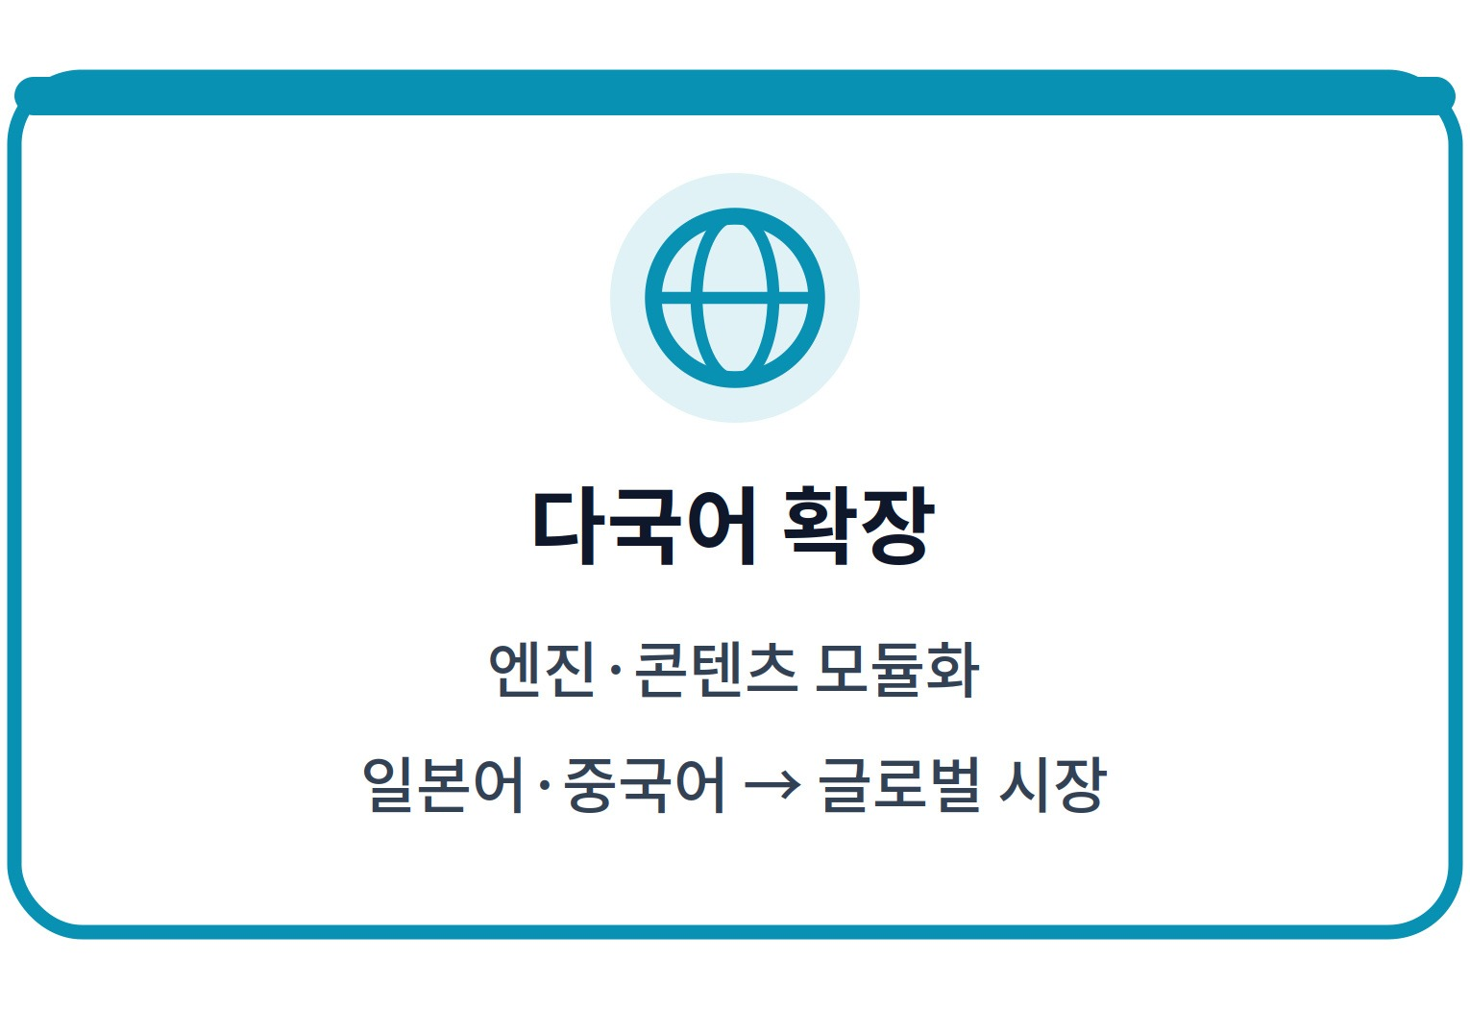
1
기대 효과 및 활용성
교육 현장에서 달라지는 것
pronimo · 5. 결론
38 / 40
Notes:
[8:30~8:55] 업무 효율화 · 사용자 편의성 · 비용 절감 · 교육 현장 활용성 · 사업화 가능성 · 다국어 확장.

Slide 39
2
확산 가능성 · 사업화 · 향후 계획
어디까지 넓힐 수 있는가
확산 가능성
사업화 모델
향후 계획
교구
패키지
대시보드
조명 · 문 · 자동차에서 선풍기 · 전동 커튼 · 전자칠판까지
AI 발음 분석 + 접근성 UI + IoT 교구 + 교사 대시보드
학급 단위 취약 음소 분석과 장치 상태 모니터링
현장
수익 구조
채점 범위
특수학급에서 일반학교 · 외국어 학원 · 체험 교육 공간까지
교구 세트 판매와 학습 콘텐츠 구독의 결합
측면 캠 · 저조도 대응으로 시각 채점 범위 확대
언어
차별점
운영 안정성
분석 엔진을 모듈화해 일본어 · 중국어까지
단순 음성 명령이 아닌 발음 학습과 기기 제어의 결합
다기기 동시 제어와 네트워크 단절 시 오프라인 대응
음성 인식만으로 기기를 켜는 서비스가 아니라, 정답 여부와 AI 발음 점수를 함께 검증한 뒤 명령을 실행하는 AIoT 교육 플랫폼입니다.
pronimo · 5. 결론
39 / 40
Notes:
[8:55~9:40] 확산 → 사업화 → 향후 계획. 마지막 한 줄이 차별점의 요약입니다.

Slide 40
듣고 따라 하는 학습에서,
보고 이해하는 학습으로.
그리고 이제, 발음을 몸으로 체험하는 교실로.
감사합니다 · 질의응답
세종대학교 컴퓨터공학과 5조 취업시켜조 | 조경태 · 강형민 · 정지태 · 권혁준
지도교수 한동일 · 권기학 교수 | 산업체 멘토 (주)넥스트페이퍼엠앤씨
40 / 40
Notes:
[9:40~10:00] 마무리. 이후 질의응답 7분.

